Slide 1
都市再生制度全般について
都市局まちづくり推進課
令和７年４月

Slide 2
都市再生の意義・施策の経緯
都市再生の意義
都市は、人々の生活や経済活動等の場を提供する我が国の活力の源泉であり、より快適に生活できる場の提供等により都市の魅力を高めるとともに、資本や人材等を呼び込み、立地する産業の国際競争力を向上させる都市再生を的確に推進していくことは、国民生活の向上や経済の活性化等の観点から重要。
都市再生特別措置法の制定
平成１４年に都市再生特別措置法を制定。政令で指定した都市再生緊急整備地域に対して以下の支援措置を創設。
○ 都市再生特別地区
○ 民間都市再生事業計画の認定制度による金融支援（出資・社債等取得、債務保証、無利子貸付）、税制特例措置（平成１５年～） 等
○ バブル崩壊以後、地価の下落に歯止めがかからない状況
○ 少子高齢化、情報化等の進展に伴い、社会・経済環境の変化による、産業構造転換の必要性
○ 災害に対する脆弱性、断片的な国土利用、慢性的な交通渋滞等、大都市における負の遺産の存在
背景
その後の改正経緯等
平成１６年 まちづくり交付金制度の創設
平成１７年 まちづくり交付金のエリアを対象とした民間都市再生整備事業計画の認定制度による金融支援・税制特例の創設
平成１９年 民間都市再生事業計画の認定申請期限の５年延長、都市再生整備推進法人の指定制度の創設
平成２１年 歩行者ネットワーク協定制度の創設
平成２３年 国際競争力強化を図るための特定都市再生緊急整備地域制度の創設、都市利便増進協定制度の創設
平成２４年 防災機能の向上を図るための都市再生安全確保計画及び都市再生安全確保施設に関する協定制度の創設
平成２６年 市町村によるコンパクトなまちづくりを支援するための立地適正化計画に関する制度の創設
平成２８年 国際競争力強化に資する施設整備への支援充実、低未利用土地利用促進協定制度の創設
平成３０年 都市のスポンジ化対策措置の創設、都市再生駐車施設配置計画制度の創設、公共公益施設の転用の柔軟化に関する制度の拡充
令和 ２年 災害ハザードエリアにおける新規立地の抑制等、「居心地が良く歩きたくなるまちなか」の創出等
1
Notes:
ノートの入力

Slide 3
都市再生の制度に関する基本的な枠組み
都 市 再 生 本 部＜H14＞
（本部長：内閣総理大臣 副本部長：内閣官房長官、地方創生担当大臣、国土交通大臣 本部員：本部長及び副本部長以外のすべての国務大臣）
都市再生基本方針＜H14＞〔閣議決定〕
民間の活力を中心とした都市再生
官民の公共公益施設整備
等による全国都市再生
土地利用誘導等による
コンパクトシティの推進
都市再生緊急整備地域（政令で指定：54地域 9,752ha）＜H14＞
都市再生整備計画
＜H16＞
〔市町村が作成〕
立地適正化計画＜H26＞
〔市町村が作成〕
重点化
都市の国際競争力の強化
特定都市再生緊急整備地域（政令で指定：15地域 4,339ha）＜H23＞
居住誘導区域
社会資本整備総合交付金等を活用
これまで3,783地区に支援
（※社会資本整備総合交付金等を交付した累計地区数）
都市計画・景観計画提案制度
地域整備方針＜H14＞〔都市再生本部決定〕
都市機能誘導区域
予算支援
特定用途誘導地区
都市再生緊急整備協議会＜H14＞〔官民で組織〕（25地域）
滞在快適性等向上区域
「居心地が良く歩きたくなる」
まちなかづくり＜R2＞
官民一体による
交流・滞在空間の創出
（一体型滞在快適性等向上事業、
公園施設設置管理協定 等）
民間誘導施設等整備事業計画
〔国土交通大臣認定〕
（７計画認定）
都市計画等の特例
＜H14＞
民間都市再生
事業計画
＜H14＞
〔国土交通
大臣認定〕
整備計画
＜H23＞
特定地域
14地域
で作成
都市再生
安全確保
計画
＜H24＞
29計画
都市再生駐車施設配置計画
金融支援
都市再生特別地区
〔都市計画決定〕
容積緩和、道路上空建築
（132地区）
予算・金融支援・税制特例
誘導施設の建築等届出
170計画
認定
賑わい創出等法制度
＜H23＞
都市利便増進協定、道路
占用特例（余地要件緩和）
一定以上の住宅建築等届出
都市のスポンジ化対策＜H30＞
低未利用土地権利設定等促進計画、
立地誘導促進施設協定 等
都市計画提案制度
税制特例
予算支援
予算支援
民間都市再生整備事業計画
＜H17＞
（54計画認定）
都市再生事業に係る
認可等の迅速化
2計画
＜H30＞
〔国土交通大臣認定〕
居住調整地域
金融支援
金融支援
跡地等管理協定
表中の数字は、令和７年４月１日現在（都市再生特別地区については令和６年12月31日現在、都市再生整備計画に基づく財政支援件数については令和６年12月17日現在）

Slide 4
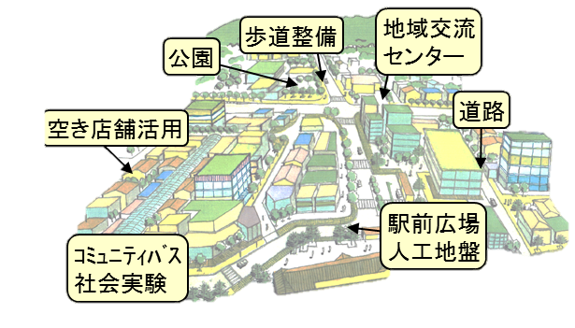
都市再生制度の概要
都市再生特別措置法に基づき、
都市再生緊急整備地域において、民間の優良ストック形成を重点的に支援。
全国の都市で、都市再生整備計画に基づき公共公益施設整備などまちづくりを総合的に支援。
一定規模の民間プロジェクトが見込まれる区域
全国の都市区域
都市再生を推進すべき地域を政令指定：
都市再生緊急整備地域 (54地域)
2
特定都市再生緊急整備地域 (15地域):特に都市の国際競争力の強化
都市再生整備計画〔市町村が作成〕に基づく各種支援
（これまで1,122市町村、3,783地区に支援）
法制上の支援措置
（都市計画等の特例）
財政支援
・国際競争拠点都市整備事業〈特定地域のみ〉
道路や鉄道施設等の重要インフラや、エネルギー導管の
整備等
・官民連携まちなか再生推進事業
官民の様々な人材が集積するプラットフォームの構築と、
未来ビジョンを実現するための自立・自走型システムの
構築に向けた取組を総合的に支援
・都市安全確保促進事業
計画策定及び計画に基づく備蓄倉庫等の整備
財政支援
・都市再生特別地区
（132地区）
容積率・高さ・用途等の制限緩和
・都市再生事業に係る
認可等の迅速化
・都市計画提案制度
（94件）
・都市構造再編集中支援事業^{※１}及び社会資本整備総合交付金^{※２}などにより、まちづくりを財政的に支援
道路や公園、広場等のハード事業
各種調査や社会実験等のソフト事業 等
※１ 立地適正化計画を策定していることが支援要件となります。
※２ 立地適正化計画の策定に向けた具体的な取組を開始・公表している等持続可能な都市づくりを進めていることが支援要件となります。
民間都市再生事業計画の認定（170計画）
民間都市再生整備事業計画の認定（53計画）
金融支援
民間都市開発推進機構によるメザニン支援
金融
支援
民間都市開発推進機構によるメザニン支援・まち再生出資
税制支援
建物取得時の不動産取得税に係る特例措置 等
※令和７年４月１日現在（都市再生特別地区件数は令和６年12月31日、都市再生整備計画に基づく財政支援件数は令和６年12月17日現在、都市計画提案制度件数は令和６年9月30日時点）

Slide 5
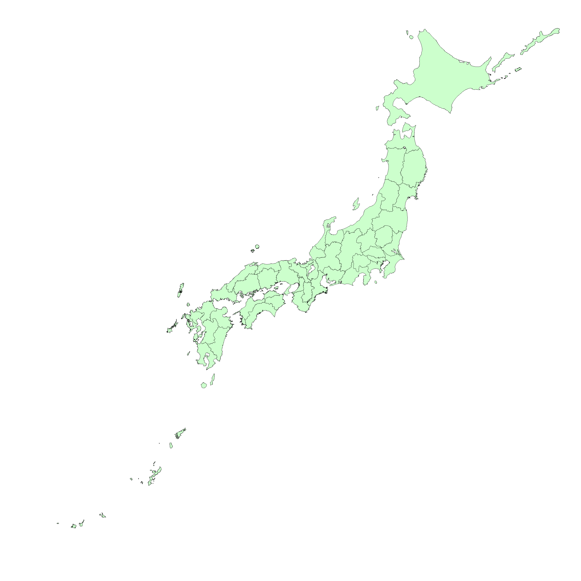
都市再生緊急整備地域
都市再生緊急整備地域
：54地域 9,752ha
2025年４月1日時点
札幌市 １地域 225ha
特定都市再生緊急整備地域
：15地域 4,339ha
那覇市 １地域 11ha
札幌都心地域 145ha
仙台市 １地域 186ha
仙台都心地域 73ha
福井市 １地域 66ha
さいたま市 川口市 ３地域 245ha
京都市 ２地域 415ha
千葉市 柏市 松戸市 ３地域 98ha
新潟市 １地域 153ha
東京都 ８地域 2,972ha
神戸市 ２地域 488ha
神戸都心・臨海地域 45ha
岐阜市 １地域 30ha
東京都心・臨海地域 2,043ha
品川駅・田町駅周辺地域 184ha
新宿駅周辺地域 221ha
渋谷駅周辺地域 139ha
池袋駅周辺地域 143ha
岡山市 １地域 113ha
広島市 福山市 ２地域 245ha
広島都心地域 153ha
東京都・川崎市（都県跨ぎ）1地域 339ha
福岡市 ３地域 890ha
北九州市 １地域 102ha
羽田空港南・川崎殿町・大師河原地域 66ha
福岡都心地域 231ha
横浜市 川崎市 相模原市 厚木市 ６地域 810ha
長崎市 １地域 180ha
横浜都心・臨海地域 331ha
松山市 １地域 135ha
沼津市 １地域 38ha
高松市 １地域 51ha
名古屋市 常滑市 ３地域 924ha
大阪市 堺市 豊中市 高槻市 枚方市 10地域
1,060ha
名古屋駅周辺・伏見・栄地域 303ha
大阪駅周辺･中之島･御堂筋周辺地域 209ha
大阪コスモスクエア駅周辺地域 53ha
※候補地域
（仮称）金沢駅東都心軸地域（金沢市）

Slide 6
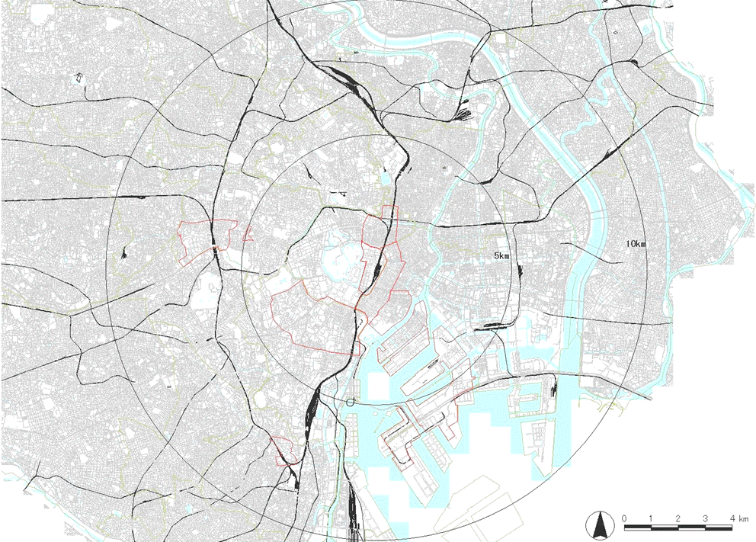
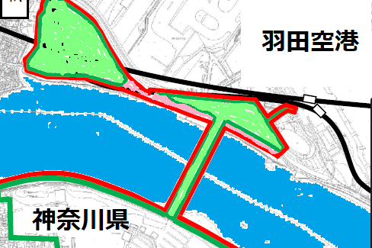
東京都の都市再生緊急整備地域（８地域：２，９７２ha）
10km
Ｎ
池袋駅周辺地域
池袋駅
ＪＲ山手線
5km
秋葉原・神田地域
新宿駅
秋葉原駅
新宿駅周辺地域
10km
5km
東京駅
東京都心・臨海地域
渋谷駅周辺地域
渋谷駅
浜松町駅
羽田空港南・川崎殿町・大師河原地域
品川駅・田町駅周辺地域
品川駅
大崎駅
大崎駅周辺地域
0
4
8km
リニア中央新幹線
特定都市再生緊急整備地域
都市再生緊急整備地域
5

Slide 7
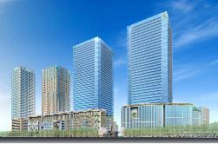
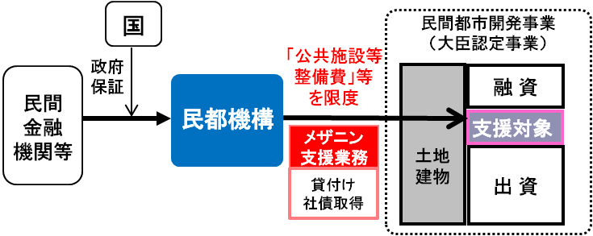
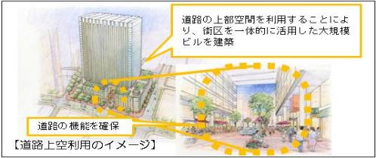
都市再生緊急整備地域の主な支援措置
法制上の支援措置
財政支援
■都市再生特別地区
都市再生に貢献し土地の高度利用を図るため、都市再生緊急整備地域内において、既存の用途地域等に基づく規制にとらわれず自由度の高い計画を定めることにより、容積率制限の緩和等が可能。
■国際競争拠点都市整備事業＜特定地域のみ＞
特定都市再生緊急整備地域において、国、地方公共団体、民間事業者から構成される協議会が策定する整備計画に位置付けられる都市拠点インフラの整備について、重点的かつ集中的に支援。
■官民連携まちなか再生推進事業
官民の様々な人材が集積するプラットフォームの構築と、未来ビジョンを実現するための自立・自走型システムの構築に向けた取組を総合的に支援
■都市安全確保促進事業
都市再生緊急整備地域における都市再生安全確保計画に基づくソフト、ハード対策等への支援
日本橋二丁目地区（東京都中央区）
容積率：800％、700％ → 1990％ 等
大阪駅北地区（大阪市）
容積率：800%、600％ → 1600％ 等
金融支援
■道路の上空利用のための規制緩和
都市再生緊急整備地域内における都市再生特別地区の都市計画に位置づけることで、道路の付け替え、廃道をせずに、道路上空に建築物を建てることが可能。
■民間都市開発推進機構によるメザニン支援
都市再生緊急整備地域内において、公共施設の整備を伴う優良な民間都市開発事業に対し、金融支援を行う。
税制支援
■その他の法制上の支援措置
・都市再生事業を行おうとする者からの都市計画の提案制度
・都市再生事業を施行するために必要な市街地開発事業の認可等について、
認可期間を設定（３ヶ月以内等）
・都市再生安全確保計画に記載された備蓄倉庫等に係る容積率の特例
・下水の未利用エネルギーを民間利用するための規制緩和＜特定地域のみ＞
■所得税・法人税：５年間2.5（５）割増償却
■登録免許税 ：建物の保存登記について本則4/1,000を3.5/1,000
（2/1,000）に軽減
■不動産取得税 ：課税標準から都道府県の条例で定める割合を控除
※参酌基準を1/5(1/2)とし、1/10(2/5)以上3/10(3/5)以下の範囲内
■固定資産税・ ：５年間 課税標準を市町村の条例で定める割合に軽減
都市計画税 ※参酌基準を３/5(1/2)とし、1/2(2/5)以上7/10(3/5)以下の範囲内
※括弧内は特定都市再生緊急整備地域内の場合の特例
6

Slide 8
都市再生特別地区
都市再生に貢献し土地の高度利用を図るため、都市再生緊急整備地域内において、既存の用途地域等に基づく規制にとらわれず自由度の高い計画を定めることにより、容積率制限の緩和等を行う。 （132地区 （令和６年12月31日現在））
◇制度概要
１．対象
都市再生緊急整備地域内で、都市の再生に貢献し、土地の合理的かつ健全な高度利用を図る必要がある区域
２．決定方法
都道府県及び政令指定都市が都市計画の手続を経て決定
（提案制度により都市開発事業者による提案が可能）
３．計画事項
以下の事項を従前の用途地域等に基づく規制にとらわれずに定めることができる。
○誘導すべき用途（用途規制の特例が必要な場合のみ）
○容積率の最高限度（400％以上）及び最低限度
○建ぺい率の最高限度 ○建築面積の最低限度
○高さの最高限度 ○壁面の位置の制限
これにより、用途地域等における以下の規制を適用除外。
・用途地域及び特別用途地区による用途制限
・用途地域による容積率制限 ・斜線制限
・高度地区による高さ制限 ・日影規制
◇ 事例
日本橋二丁目地区（東京都中央区）
区域面積：約４.８ha
用途地域：商業地域
容 積 率 ：800%、700％ → 1990％ 等

Slide 9
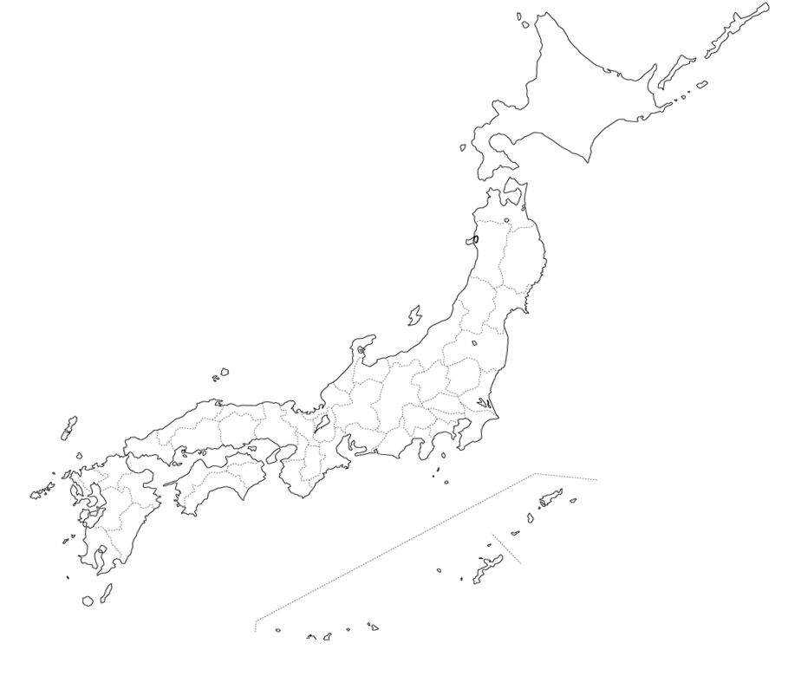
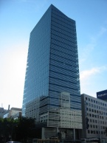
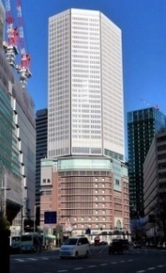
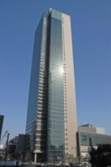
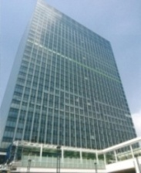
都市再生特別地区（容積率の緩和等）の適用を受けた民間都市開発事業の所在について
【神戸三宮駅周辺・臨海地域】
（特定地域/緊急地域）
●ミント神戸 ○新港町西地区
●神戸三宮雲井通5丁目地区 ●三宮駅前第2地区
●加納町6丁目地区
【岐阜駅北・柳ヶ瀬通周辺地域】
（緊急地域）
○岐阜高島屋
【新潟都心地域】
（緊急地域）
○新潟駅南口西地区
○西堀通５番町地区
都市再生特別地区の適用を受けた民間都市開発事業（134件）
令和６年12月31日現在
●印は現在特定地域の101計画、○印は現在緊急地域の33計画（廃番２計画）
【福井駅周辺地域】
（緊急地域）
○福井駅前電車通り北地区
【札幌都心地域】（特定地域）
●日本生命札幌ビル ●札幌三井JPビルディング
●南２西３南西地区市街地再開発事業
●さっぽろ創生スクエア ●北４西３地区
●札幌駅周辺地区 ●大通西４南地区
【高松駅周辺・丸亀町地域】（緊急地域）
○高松丸亀町商店街
○丸亀町グリーン
【広島都心地域】（緊急地域）
○アクティブインターシティ広島
○グランクロスタワー広島
○シティ-タワ-広島
○基町相生通地区
【仙台都心地域】（特定地域/緊急地域）
●仙台ファーストタワー ●電力ビル
●東京建物仙台ビル ●仙台第一生命ビルディング
●アーバンネット仙台中央ビル
仙台ファーストタワー
【小倉駅周辺地域】（緊急地域）
○ガ-デンシティ小倉
【大宮駅周辺地域】（緊急地域）
○大宮駅東口大門町３丁目中地区
【大阪駅周辺･中之島･御堂筋周辺地域】
（特定地域／緊急地域）
●大阪神ビル、新阪急ビル（立体道路活用）
●大丸心斎橋店（立体道路活用）
●梅田阪急ビル
●大阪ステーションシティ
●グランフロント大阪
●大阪中央郵便局他
●淀屋橋ODONA
●淀屋橋駅西地区
●淀屋橋駅東地区
●積水ハウス御堂筋本町ビル
●中之島フェスティバルタワー
●日本生命東館
●三菱東京UFJ銀行大阪ビル
●うめきた2期中央地区
●大阪ガスビル
●大阪マルビル
〇ブリーゼタワー
○オリックス本町ビル
〇大阪富国生命ビル
○ヨドバシカメラ
○堂島浜一丁目地区
【大阪城公園周辺地域】（緊急地域）
○大手前一丁目地区
【難波・湊町地域】（緊急地域）
○新南海会館
【阿倍野地域】（緊急地域）
○近鉄阿部野橋ターミナルビル（あべのハルカス等）
【高槻駅周辺地域】（緊急地域）
○大阪医科大学本部キャンパス
【千葉駅周辺地域】（緊急地域）
○新日本EXビル他
【東京都心・臨海地域】
（特定地域）
●丸の内トラストシティ
●大手町フィナンシャルシティ他
●丸の内パークビルディング ●大手町タワー
●コレド室町
●三越銀座店
●清水建設新本社 ●ＪＰタワー
●明治屋・京橋エドグラン
●歌舞伎座タワー ●東京スクエアガーデン
●新鉄鋼ビル
●銀座松坂屋
●東京日本橋タワー他
●大手町パークビルディング
●世界貿易ｾﾝﾀ-ﾋﾞﾙ他
●東京ミッドタウン日比谷
●虎の門病院他
●東京商工会議所他
●東京ポートシティ竹芝
●東京ワールドゲート
●虎ノ門ビジネスタワー他
●OTEMACHI ONE
●八重洲一丁目６地区
●ミッドタウン八重洲
●アーティゾン美術館他
●八重洲二丁目中地区
●麻布台ヒルズ
●日本橋三井タワー
●芝浦一丁目地区
●虎ノ門ステーションタワー
●赤坂二丁目地区
●八重洲一丁目北地区
●日本橋室町一丁目地区
●虎ノ門一丁目東地区
●赤坂二・六丁目地区
●日本橋一丁目東地区
●日本橋一丁目1・2番地区
●京橋三丁目東地区
●六本木五丁目西地区
【秋葉原・神田地域】
（緊急地域）
○ワテラス ○御茶ノ水ソラシティ
○三井住友海上駿河台新館
○内神田一丁目地区
【池袋駅周辺地域】
（特定地域）
●東池袋一丁目地区
●池袋駅西口地区
【品川駅・田町駅周辺地域】（特定地域）
●品川駅北周辺地区
●品川駅街区地区
●森永プラザビル
【浜松駅周辺地域】（緊急地域）
○遠鉄百貨店新館
【横浜山内ふ頭地域】（緊急地域）
〇マリナゲートタワー等
【横浜都心・臨海地域】（特定地域/緊急地域）
●JR横浜タワー他 ○海岸通り地区
●THE YOKOHAMA FRONT ●関内駅前地区
●みなとみらい２１中央地区52街区地区
梅田阪急ビル
【名古屋駅周辺・伏見・栄地域】
（特定地域）
●ミッドランドスクエア
●モード学園スパイラルタワーズ
●名古屋市ささしまグローバルゲート
●JRゲートタワー
●大名古屋ビルヂング
●シンフォニ-豊田ビル
●アーバンネット名古屋ネクスタビル
●中日ビル
●錦三丁目25番地区
【新宿駅周辺地域】（特定地域）
●新宿モード学園 ●歌舞伎町一丁目地区
●新宿駅西口地区 ●新宿駅西南口地区
【渋谷駅周辺地域】（特定地域）
●渋谷ヒカリエ ●渋谷スクランブルスクエア等
●渋谷ストリ-ム ●渋谷サクラステージ
●渋谷パルコ ●渋谷二丁目西地区
●宮益坂地区
【大崎駅周辺地域】
（緊急地域）
○シンクパークタワー
○大崎ウエストシティタワーズ
○パークシティ大崎 ザ タワー
ミッドランドスクエア
シンクパークタワー

Slide 10
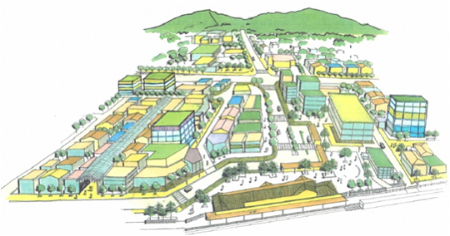
認定民間都市再生事業計画に係る支援措置
民間都市再生事業計画の認定
政令で指定する（特定）都市再生緊急整備地域内において、当該地域の地域整備方針に定められた都市機能の
増進を主たる目的とする都市開発事業を行う場合、民間事業者は当該事業に関する計画（民間都市再生事業計画）を作成の上、国土交通大臣の認定を申請し、一定の要件に適合している場合、認定を受けることができる。
認定基準
【都市再生特別措置法 第２１条第１項】
都市再生緊急整備地域における市街地の整備を緊急に推進する上で効果的であり、かつ、当該地域を含む都市の再生に著しく貢献するもの
であると認められること。
建築物及びその敷地並びに公共施設の整備に関する計画が、地域整備方針に適合するものであること。
工事着手の時期、事業施行期間及び用地取得計画が、当該都市再生事業を迅速かつ確実に遂行するために適切なものであること。
当該都市再生事業の施行に必要な経済的基礎及びこれを的確に遂行するために必要なその他の能力が十分であること。
【都市再生特別措置法施行令 第７条】
（都市再生緊急整備地域）
事業区域面積が0.5㏊以上の都市開発事業であること。
（特定都市再生緊急整備地域）
事業区域面積が原則１㏊以上の都市開発事業であること。
ただし、当該都市開発事業の事業区域に隣接し、又は近接してこれと一体的に他の都市開発事業が施行され、又は施行されることが確
実であると見込まれ、かつ、これらの都市開発事業の事業区域の面積の合計が１㏊以上となる場合 ０．５ha以上
都市再生緊急整備地域
特定都市再生緊急整備地域
税制支援 ０
金融支援 ０
【所得税・法人税の割増償却】※令和８年３月31日までに取得し供用すること
５年間 ２．５(５)割増償却
【登録免許税】※令和８年３月31日までに認定を受けること
本則０．４％を０．３５(０．２)％に引き下げ
【不動産取得税】※令和８年３月31日までに取得すること
課税標準から１／５（１／２）を控除
（上記を参酌基準とし、都道府県の条例で定める割合を控除）
【固定資産税・都市計画税】※令和８年３月31日までに取得すること
課税標準を５年間３／５（１／２）に軽減
（上記を参酌基準とし、1/2～7/10（2/5～3/5）の範囲内で市町村の条例で定める割合に軽減）
＜対象事業者＞
民間事業者（社債の取得はSPCのみ）
＜支援限度額＞
建築物
次の①・②のうち、いずれか少ない額
① 総事業費の50％
② 公共施設等^{※１}の整備費 ＋ 情報化基盤設備^{※２}の整備費を追加
特定都市再生緊急整備地域内は、公共施設等＋整備計画に
記載された国際競争力強化施設^{※３}の整備費
建築物
土地・建築物
※１：公共施設のほか、都市利便施設（駐車場、防災備蓄倉庫等）、建築利便施設（エレベーター、共用通路等）を含む。
※２：画像解析カメラ、センサー、ビーコン等、先端的な技術を活用した設備
※３：外国語対応の医療・教育・保育施設、国際会議場施設、研究開発促進施設（新規事業促進施設）（床面積1,000㎡以上の施設）を含む。
公共施設等※
国
民間都市開発事業
（大臣認定事業）
※ 認定事業者が当該施設とともに整備した公共施設及び緑化施設、通路部分
民間
金融機関
政府保証
民都
機構
メザニン
支援
土地
建物
借 入
借入等
支援対象
（ ）内は特定都市再生緊急整備地域内における特例を示す
◯貸付・社債取得
（40年以内)
資 本
9

Slide 11
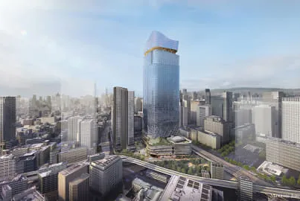
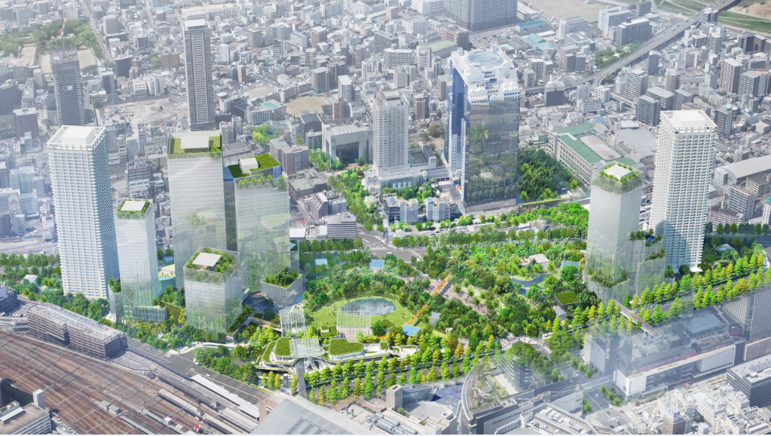
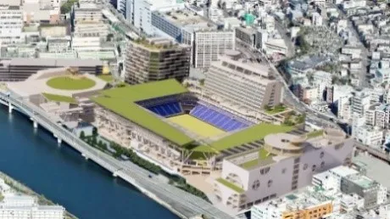
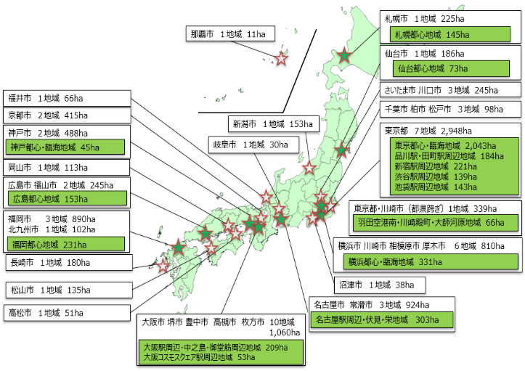
都市再生促進税制
○ 都市再生緊急整備地域等において、国土交通大臣の認定を受けた優良な民間都市開発プロジェクト
（認定民間都市再生事業）に係る税制の特例措置を講じる。
都市再生緊急整備地域一覧
支援事業の例
【特定都市再生緊急整備地域】
長崎スタジアムシティプロジェクト
【都市再生緊急整備地域】
常盤橋街区再開発プロジェクト
うめきた２期開発事業
長崎スタジアムシティプロジェクト
都市再生緊急整備地域：５４地域
令和７年１月１日時点
特定都市再生緊急整備地域：１５地域
東京都千代田区
大阪府大阪市
長崎県長崎市
〇ハイグレードホテル・国際会議場・
ホール等の一体的な整備
⇒国際競争力の強化
〇商業・居住・ホテル・エンタメ等の
多機能複合型の開発
⇒多様なライフスタイルへの対応
〇地方都市の魅力を世界に発信
⇒地方の活性化への寄与
〇多様なスタートアップ企業等の
交流・連携を支援
⇒イノベーションの創出
〇大規模な広場・緑地等の
オープンスペースを創出
⇒都市の過密解消・ゆとりの創出
〇オフィス・商業・ホテル・アリーナ・
スタジアム等の複合開発により
多くの人々を集積
⇒地域経済の活性化をけん引
〇スポーツや音楽コンサートなどの
様々なイベントの実施
⇒地域の賑わい創出
※パースは事業者より提供
特例措置の内容（～令和８年３月31日）
○認定民間都市再生事業の施行に伴い取得する建築物等について、以下の特例を講じる。
※( ) 内は特定都市再生緊急整備地域内の場合
【所得税・法人税】
５年間2.5割増償却（５割増償却）
【登録免許税】
建物の保存登記：0.4％→0.35％（0.2％）
【不動産取得税】 課税標準1/5控除 （1/2控除）
（上記を参酌基準とし、1/10～3/10（2/5～3/5）の範囲内で都道府県の条例で定める割合を控除）
【固定資産税・都市計画税】 課税標準を５年間3/5に軽減（1/2に軽減）
（上記を参酌基準とし、1/2～7/10（2/5～3/5）の範囲内で市町村の条例で定める割合に軽減）
建築物
土地・建築物
建築物
公共施設等

Slide 12
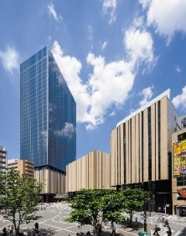
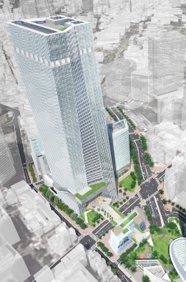
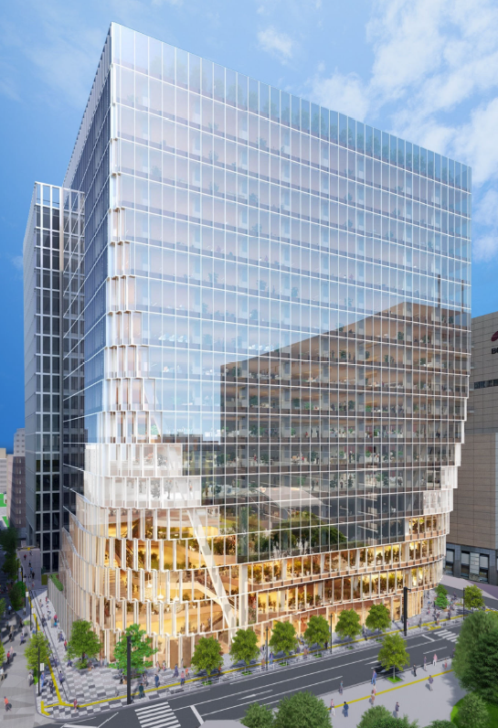
民間都市再生事業に対する支援事例
Hareza池袋
（東京都豊島区）
虎ノ門ヒルズ ステーションタワー
（東京都港区）
(仮称)天神ビジネスセンター2期プロジェクト
（福岡県博多市）
○支援内容
(1)認定事業者 東京建物(株)、
(株)サンケイビル
(2)税制優遇 不動産取得税、
登録免許税 等
(3)金融支援 メザニン支援
○支援内容
(1)認定事業者 森ビル(株)
(2)税制優遇 不動産取得税、
登録免許税 等
(3)金融支援 メザニン支援
○支援内容
(1)認定事業者 福岡地所(株)
(2)税制優遇 不動産取得税、
登録免許税 等
(3)金融支援 メザニン支援
○事業内容
(1)規模 地上33階 地下2階等
(2)用途 事務所、映画館、店舗、
集会場、自動車車庫 等
(3)工期 2016年12月～2020年5月
○事業内容
(1)規模 地上49階 地下4階 棟屋1階等
(2)用途 事務所、店舗、ホテル、
ビジネス発信拠点 等
(3)工期 2019年10月～2023年11月
○事業内容
(1)規模 地上18階 地下2階 塔屋2階
(2)用途 事務所、店舗、駐車場 等
(3)工期 2023年10月～2026年6月
○事業概要
豊島区庁舎跡地および豊島公会堂跡地を活用し、業務機能と文化機能を核とした新たなビジネス・文化・賑わい拠点の整備を行う。
○事業概要
地下鉄日比谷線新駅の整備と一体となった立体的な駅広場や、国際水準のビジネスニーズに対応する宿泊施設の整備等を行う。
○事業概要
多様な企業ニーズに対応したハイスペックなオフィス床の供給や、地上と地下を円滑につなぐ立体的な広場と地下通路等の整備等を行う。
11

Slide 13
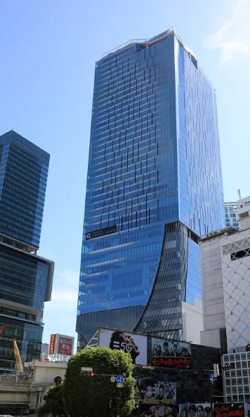
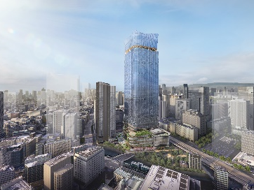
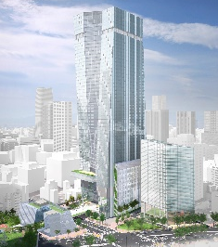
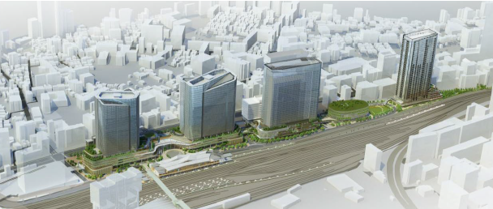
認定民間都市再生事業計画（東京都内）
認定民間都市再生事業計画（170計画）
令和７年４月１日現在
※ 枠内 は令和７年４月１日以降竣工予定の16計画（都内のみ）
●印は現在特定地域の75計画（都内のみ）
○印は現在緊急地域の 6計画（都内のみ）
【東京都心・臨海地域】（特定地域）
●青山一丁目スクエア
●TOC有明
●ザ・パークハウス晴海タワーズ クロノレジデンス
●ザ・トーキョー・タワーズ
●東京ミッドタウン
●グラントウキョウ
●日経ビル・JAビル・経団連会館
●フジテレビ湾岸スタジオ
●赤坂サカス
●ららぽーと豊洲
●丸の内パークビルディング
●有明セントラルタワー
●アークヒルズ仙石山森タワー
●歌舞伎座タワー
●東京スクエアガーデン
●コレド室町
●晴海フロント
●丸の内永楽ビルディング
●虎ノ門ヒルズ 森タワー
●豊洲フォレシア
●アークヒルズサウスタワー
●赤坂インターシティAIR
●大手門タワー・JXビル
●大手町タワー
●鉄鋼ビルディング
●コレド室町２・３
●京橋トラストタワー
●大手町フィナンシャルシティ グランキューブ・星のや東京
●大手町パークビルディング
●東京ミッドタウン日比谷
●住友不動産御成門タワー
●丸の内二重橋ビルディング
●日本生命浜松町クレアタワー
●オークラプレステージタワー
●虎ノ門トラストタワー
●シティタワーズ東京ベイ、有明ガーデン
●東京ポートシティ
●豊洲ベイサイドクロス
●みずほ丸の内タワー、丸の内テラス
●虎ノ門ヒルズ ビジネスタワー
●虎ノ門ヒルズ レジデンシャルタワー
●Otemachi One
●メブクス豊洲、ラビスタ東京ベイ
●虎ノ門ヒルズ ステーションタワー
●麻布台ヒルズ
●TOKYO TORCH（東京駅前常盤橋プロジェクト）
●世界貿易センタービルディング本館建替え事業
●東京駅前八重洲一丁目東Ｂ地区第一種市街地再開発事業
●東京ワールドゲート赤坂
●芝浦プロジェクト
●豊洲4－2街区開発計画
●TOKYO CROSS PARK サウスタワー
●有明南H街区プロジェクト
●（仮称）赤坂二・六丁目地区開発計画
●虎ノ門一丁目東地区
●東京都市計画事業八重洲一丁目
北地区第一種市街地再開発事業
ＪＲ山手線
【池袋駅周辺地域】（特定地域）
●ダイヤゲート池袋
●Hareza（ハレザ）池袋
池袋駅
【秋葉原・神田地域】（緊急地域）
○秋葉原UDX
○御茶ノ水ソラシティ
○内神田一丁目計画
【新宿駅周辺地域】（特定地域）
●新宿イーストサイドスクエア
●SOMPO美術館
●新宿住友ビル
●東急歌舞伎町タワー
●新宿駅西口地区開発計画
【渋谷駅周辺地域】（特定地域）
●渋谷スクランブルスクエア
●渋谷キャスト
●渋谷ストリーム
●渋谷ソラスタ
●渋谷一丁目地区共同開発事業
新宿駅
秋葉原駅
東京駅
渋谷スクランブルスクエア
【大崎駅周辺地域】（緊急地域）
○シンクパークタワー
○大崎フォレストビルディング
○住友不動産大崎ツインビル東館
渋谷駅
浜松町駅
TOKYO TORCH
（東京駅前常盤橋プロジェクト）
【品川駅・田町駅周辺地域】（特定地域）
●msb Tamachi田町ステーションタワーS
●msb Tamachi田町ステーションタワーN
●高輪ゲートウェイシティ
●（仮称）品川駅街区地区 南街区（南-a）・（南-b）
●（仮称）品川駅街区地区 北街区新築計画
品川駅
大崎駅
【羽田空港南・川崎殿町・大師河原地域】（特定地域）
●羽田エアポートガーデン
●HANEDA INNOVATION CITY
高輪ゲートウェイシティ
虎ノ門ヒルズ ステーションタワー

Slide 14
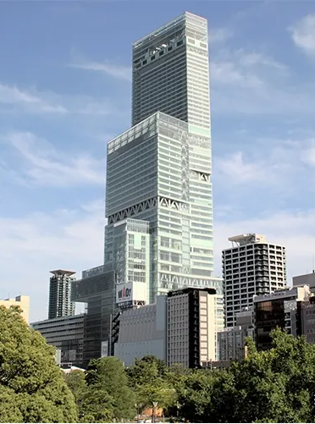
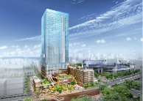
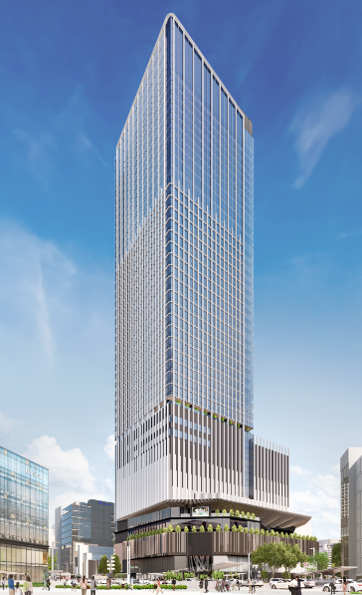
認定民間都市再生事業計画（東京都以外）
【広島都心地域】（特定地域）
●イズミ新本社ビル
●広島テレビ放送本社・エネコム広島ビル
●ひろぎんホールディングス本社ビル
●広島駅ビル建替え計画
●基町相生通地区第一種市街地再開発事業
【京都駅周辺地域】（緊急地域）
○イオンモールKYOTO
認定民間都市再生事業計画（170計画）
令和７年４月１日現在
※ 枠内 は令和７年４月１日以降竣工予定の19計画 （都内除く）
●印は現在特定地域の61計画（都内除く）
○印は現在緊急地域の28計画（都内除く）
【神戸都心・臨海地域】（特定地域／緊急地域）
●ミント神戸
●阪急ビル
○新港突堤西地区(第1突堤基部)再開発事業
○新港突堤西地区（第２突堤）再開発事業
●（仮称）三宮駅第２地区都市再生事業
【大阪駅周辺･中之島･御堂筋周辺地域】
（特定地域／緊急地域）
●大阪ステーションシティ
●グランフロント大阪
●梅田阪急ビル
●ダイビル本館
●中之島フェスティバルタワー
○新ダイビル
●中之島フェスティバルタワー・ウェスト
●三菱東京UFJ銀行大阪ビル
○ヨドバシ梅田タワー
●大阪神ビルディング、新阪急ビル
●グラングリーン大阪
●大阪駅西北ビル開発事業
●中之島Multi-links
●淀屋橋駅東地区都市再生事業
【難波・湊町地域】（緊急地域）
○なんばパークス
○南海なんば第１ビル
○なんばスカイオ
【阿倍野地域】（緊急地域）
○あべのハルカス
【堺臨海地域】（緊急地域）
○堺浜シーサイドステージ
【千里中央駅周辺地域】（緊急地域）
○千里中央病院
○SENRITO よみうり
【守口大日地域】（緊急地域）
○イオンモール大日
【大阪ビジネスパーク駅・天満橋駅周辺地域】
（緊急地域）
○読売テレビ
【札幌都心地域】（特定地域）
●札幌三井JPビルディング（赤レンガテラス）
【仙台都心地域】（特定地域）
●ヨドバシ仙台第１ビル
【岡山駅周辺・表町地域】（緊急地域）
○イオンモール岡山
【川口駅周辺地域】（緊急地域）
○アリオ川口・PAL川口・リボンシティレジデンス
あべのハルカス
【横浜都心・臨海地域】（特定地域/緊急地域）
●パシフィックロイヤルコートみなとみらい
●ＴＯＣみなとみらい
●横浜アイマークプレイス
●オーケーみなとみらいビル
●ブルーハーバータワーみなとみらい
●オーシャンゲートみなとみらい
●横浜グランゲート
●JR横浜タワー
●ザ・タワー横浜北仲
●横濱ゲートタワー
●横浜コネクトスクエア
●Kアリーナプロジェクト
●横浜シンフォステージ
●横浜旧市庁舎街区活用事業
●みなとみらい２１中央地区５２街区開発事業計画
●みなとみらい２１中央地区６２街区ﾊｰﾊﾞｰｴｯｼﾞﾌﾟﾛｼﾞｪｸﾄ
●北仲通北地区A1・２地区
〇（仮称）横浜市中区海岸通計画（Ａ地区）
● MM６０・６１プロジェクト
【羽田空港南・川崎殿町・大師河原地域】（特定地域）
●川崎生命科学・環境研究センター（LiSE）
●Research Gate Building –TONOMACHI 2 -
●川崎キングスカイフロント 東急REIホテル他
●Research Gate Building –TONOMACHI 3 -
●Research Gate Building –TONOMACHI 4 -
【川崎駅周辺地域】（緊急地域）
○ラゾーナ川崎プラザ
○ラゾーナ川崎東芝ビル
○KAWASAKI DELTA
【辻堂駅周辺地域】（緊急地域）
○湘南C-X
【相模原橋本駅周辺地域】（緊急地域）
○アリオ橋本・ミッドオアシスタワーズ
横浜旧市庁舎街区活用事業
【高松駅周辺・丸亀町地域】（緊急地域）
○高松丸亀町商店街
【名古屋駅周辺・伏見・栄地域】（特定地域/緊急地域）
● ミッドランドスクエア
●大名古屋ビルヂング
●JRゲートタワー
●中京テレビ放送株式会社本社ビル
●グローバルゲート
○イオンモール名古屋ノリタケガーデン
●アーバンネット名古屋ネクスタビル
●中日ビル
●錦三丁目25番街区計画
【名古屋千種・鶴舞地域】（緊急地域）
○イオンタウン千種・メガロス千種
【名古屋臨海地域】（緊急地域）
○みなとアクルス
○Maker’s Pier
【長崎中央地域】（緊急地域）
○アミュプラザ長崎新館、長崎マリオットホテル
○長崎スタジアムシティ
【福岡都心地域】（特定地域）
●天神地下街
●天神ビジネスセンター
●福岡大名 ガーデンシティ
●福ビル街区建替プロジェクト
●天神ビジネスセンター2期プロジェクト
●Walkプロジェクト新築工事
●（仮称）天神 1-7 計画
錦三丁目25番街区計画

Slide 15

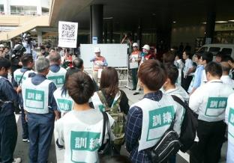
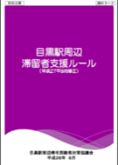
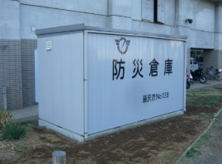

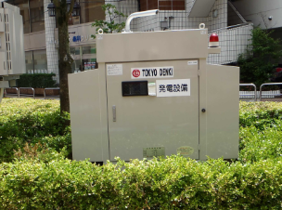
都市安全確保促進事業
東日本大震災において首都圏で約５１５万人におよぶ帰宅困難者が発生し大きな混乱が生じたこと等を踏まえ、都市機能が集積した地域における
大規模な震災の発生が社会経済に与える影響に鑑み、都市再生緊急整備地域及び主要駅・中心駅周辺地域の滞在者等の安全の確保と都市機能
の継続を図るため、官民連携による一体的・計画的なソフト・ハード両面の対策への支援を実施。 【平成２４年度創設】
計画作成及び計画に基づくソフト・ハード両面の取組に対して国が支援
都市再生緊急整備地域＋主要駅・中心駅周辺地域
補助事業者：市町村（特別区含む。）、都道府県、都市再生緊急整備協議会、
帰宅困難者対策協議会、都市再生推進法人
都市再生緊急整備協議会・帰宅困難者対策協議会
【構成員】
○協議会開催
○計画作成
・専門家の派遣
・勉強会、意識啓発活動
・官民・民民協定の締結に
係るコーディネート 等
・国､都道府県､市町村
・大規模ビル等所有者
・鉄道事業者 等
＜都市再生安全確保計画・エリア防災計画の作成＞
・退避経路、退避施設、備蓄倉庫等の整備及び管理
・災害時に実施する事務（退避誘導、情報収集・提供、
備蓄物資提供等）の内容
・平常時に実施する訓練の内容 等
補助率：１／２
計画に基づく
ソフト・ハード両面の対策
補助率：１／２
ソフト対策
ハード対策
補助率：１／３
避難訓練、情報伝達ルール、備蓄ルールの確立、
退避方法や退避施設の確保等に関するルールの作成 等
防災備蓄倉庫､非常用通信・情報提供施設、非常用発電機の整備 等
防災備蓄倉庫
非常用通信・
情報提供施設
非常用発電機
帰宅困難者対策訓練
ルールの作成
注）ただし、建築物の躯体工事を伴わないものに限る。
※都市再生緊急整備地域：都市再生特別措置法に基づき、都市の再生の拠点として、都市開発事業等を通じて緊急かつ重点的に市街地の整備を推進すべき地域として指定された地域。
（令和５年９月時点で５２地域）。
※主要駅周辺：１日あたりの乗降客数が３０万人以上の駅周辺。
※中心駅周辺：指定都市及び特別区内にあっては、1日あたりの乗降客数が２０万人以上の駅周辺（駅から概ね半径２キロメートルの範囲内） 、
中核市、施行時特例市及び県庁所在都市にあっては、当該市内において乗降客数が最も多い駅周辺（駅から概ね半径２キロメートルの範囲内）。

Slide 16
都市再生安全確保計画・エリア防災計画の作成状況
令和７年３月末時点（国土交通省都市局調べ）
都市再生安全確保計画※1
エリア防災計画※2
《作成済；29計画》
《作成済；26計画》
大阪駅周辺・中之島・御堂筋周辺地域（大阪駅周辺）（平成25年4月19日）
京都駅周辺地域（平成25年12月19日）
名古屋駅周辺・伏見・栄地域（名古屋駅周辺地区）（平成26年2月13日）
川崎駅周辺地域（平成26年3月17日）
横浜都心・臨海地域（横浜駅周辺地区）（平成26年3月24日）
札幌都心地域（平成26年3月25日）
新宿駅周辺地域（平成26年3月27日）
大阪コスモスクエア駅周辺地域（平成26年8月6日）
東京都心・臨海地域（大丸有地区）（平成27年3月26日）
大阪京橋駅・大阪ビジネスパーク駅周辺・天満橋駅周辺地域（大阪ビジネスパーク駅周辺）（平成27年3月27日）
東京都心・臨海地域（浜松町駅・竹芝駅周辺地区）（平成28年2月2日）
本厚木駅周辺地域（平成28年3月10日）
渋谷駅周辺地域（平成28年3月18日）
福岡都心地域（平成28年3月25日）
大阪駅周辺・中之島・御堂筋周辺地域（中之島）（平成28年6月24日）
池袋駅周辺地域（平成28年12月26日）
神戸三宮駅周辺・臨海地域（平成29年3月24日）
横浜都心・臨海地域（みなとみらい21地区）（平成29年10月13日）
千里中央駅周辺地域（平成30年1月22日）
大崎駅周辺地域（平成30年1月31日）
東京都心・臨海地域（日本橋室町周辺地区）（平成30年3月29日）
東京都心・臨海地域（虎ノ門地区）（平成31年2月5日）
大阪駅周辺・中之島・御堂筋周辺地域（御堂筋周辺）（平成31年3月26日）
大宮駅周辺地域（平成31年3月26日）
さいたま新都心駅周辺地域（平成31年3月26日）
東京都心・臨海地域（八重洲地区）（令和2年3月27日）
品川駅・田町駅周辺地域（令和4年1月14日）
広島都心地域（令和4年3月17日）
名古屋駅周辺・伏見・栄地域（伏見・栄地区）（令和4年3月25日）
柏駅周辺地域（平成25年6月5日）
立川駅周辺地域（平成25年8月6日）
北千住駅周辺地域（平成25年12月18日）
藤沢駅周辺地域（平成26年1月21日）
吉祥寺駅周辺地域（平成26年3月24日）
綾瀬駅周辺地域（平成27年3月4日）
上野駅周辺地域（平成27年9月29日）
仙台駅周辺地域（平成27年12月3日）
大井町駅周辺地域（平成28年2月24日）
武蔵小杉駅周辺地域（平成28年3月23日）
西船橋駅周辺地域（平成28年6月17日）
船橋駅周辺地域（平成28年6月17日）
中野駅周辺地域（平成28年7月20日）
名古屋臨海地域（平成29年2月1日）
目黒駅周辺地域（平成29年2月23日）
松戸駅周辺地域（平成29年7月21日）
豊橋駅周辺地域※3 （平成30年1月23日）
原宿・表参道駅周辺地域（平成30年2月7日）
溝の口駅周辺地域（平成30年3月1日）
荻窪駅周辺地域※3 （平成31年3月18日）
新大阪駅周辺地域（平成31年3月22日）
恵比寿駅周辺地域（平成31年3月27日）
町田駅周辺地域（令和2年2月19日）
金山駅周辺地域（令和2年3月18日）
中目黒駅周辺地域（令和2年3月）
熊本駅周辺地域※3 （令和3年3月2日）
1 都市再生特別措置法の都市再生緊急整備地域において、都市再生緊急整備協議会により作成される大規模な地震が発生した場合における滞在者等の安全の確保を図るために必要な退避経路、退避施設、備蓄倉庫その他の施設の整備等に関する計画
2 帰宅困難者対策協議会により作成される都市再生安全確保計画に準じた計画
3 中心駅を対象とした計画
《指定解除による任意計画；1計画》
辻堂駅周辺地域（平成27年3月18日）※指定解除により現在は任意計画
15

Slide 17
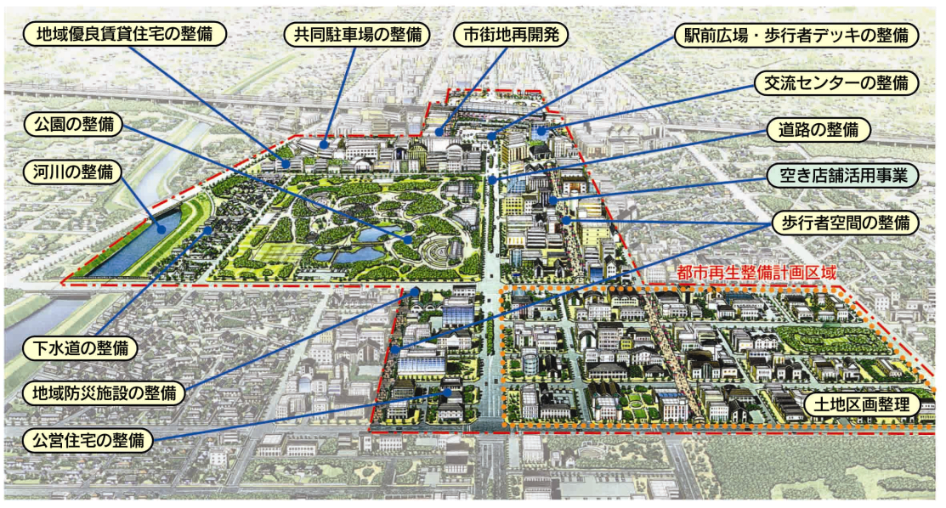
都市再生整備計画
○都市再生特別措置法に基づき、都市の再生に必要な公共公益施設の整備等を重点的に実施すべき土地の区域を対象として、市町村が作成することができる。
○都市再生整備計画には、まちづくりの目標を達成するために必要な事業、計画期間、区域、面積等を記載する。
○都市再生整備計画により、市町村の取組を交付金等により支援するとともに、計画への位置付けをきっかけとして、民間の取組を促進する。
市町村
市町村都市再生協議会
都市再生整備計画
市町村による
公共公益施設の整備
交付金による支援
都市再生推進法人等による
取り組み
道路占用許可基準の特例
都市再生整備歩行者経路協定
都市利便増進協定
一体的に施行
民間プロジェクト（認定民間都市再生整備事業）
16

Slide 18
認定民間都市再生整備事業計画にかかる支援措置
民間都市再生整備事業計画の認定
市町村が作成する都市再生整備計画の区域内において、当該計画に記載された事業と一体的に民間都市開発事業を施行しようとする場合、民間事業者は当該事業に関する計画（民間都市再生整備事業計画）を
作成の上、国土交通大臣の認定を申請し、一定の要件に適合している場合、認定を受けることができる。
認定基準
【都市再生特別措置法 第64条第１項】
都市再生整備計画に記載された事業と一体的に施行されることによりその事業の効果を一層高めるものであり、かつ、当該都市再生整備
計画の区域を含む都市の再生に著しく貢献するものであると認められること。
整備事業区域が都市再生緊急整備地域内にあるときは、建築物及びその敷地並びに公共施設の整備に関する計画が、地域整備方針に適合
するものであること。
工事着手の時期、事業施行期間及び用地取得計画が、当該都市再生整備事業を都市再生整備計画に記載された事業と一体的かつ確実に遂
行するために適切なものであること。
当該都市再生整備事業の施行に必要な経済的基礎及びこれを的確に遂行するために必要なその他の能力が十分であること。
【都市再生特別措置法施行令 第23条及び附則第２項】
事業区域面積が以下の規模以上の都市開発事業であること。
（１）首都圏の既成市街地・近畿圏の既成都市区域・中部圏の都市整備区域の一部（名古屋市の旧市街地）の場合 ０．５㏊
ただし、当該都市開発事業の事業区域に隣接し、又は近接してこれと一体的に他の都市開発事業が施行され、かつ、これらの事業
の事業区域の面積の合計が０．５㏊以上となる場合 ０．２５㏊
（２）その他の区域の場合 ０．２㏊
ただし、都市の居住者の共同の福祉又は利便のため必要な施設（教育文化、医療、社会福祉、子育て支援、商業等）を有する建築物
の整備に関する事業を行う場合 500㎡
（３）（１）及び（２）にかかわらず、低未利用土地の区域内の場合 500㎡
事業区域
都市再生整備計画の区域
金融支援 ０
【対象事業者】民間事業者
◯メザニン支援：民間金融機関を補完する貸付又は社債の取得
（社債の取得はSPCのみ）
◯まち再生出資：事業の立上げ支援のための出資又は社債の取得
＜面積要件＞ 上記認定基準の面積要件のうち、黄色部分に該当するもの
＜支援限度額＞次の①・②のうち、いずれか少ない額
① 総事業費の50％ ② 公共施設等※の整備費
＜面積要件＞ 上記認定基準のとおり
＜支援限度額＞次の①～③のうち、最も少ない額
① 総事業費の50％ ② 資本の50％ ③ 公共施設等の整備費
※:公共施設のほか、都市利便施設（駐車場、防災備蓄倉庫等）及び建築利便施設（エレベーター、共用通路等）を含む。
国
民間都市開発事業
（大臣認定事業）
民間
金融機関等
民間都市開発事業
（大臣認定事業）
民間
金融機関等
政府保証
民都機構
貸付 又は 社債取得
（最長40年）
土地
建物
融 資
民都機構
出資
②
社債
取得
土地
建物
融 資
支援対象
国
補助金
出資
ファンド
支援対象
出 資
①出資
17

Slide 19
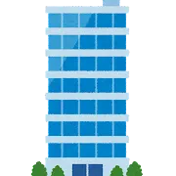

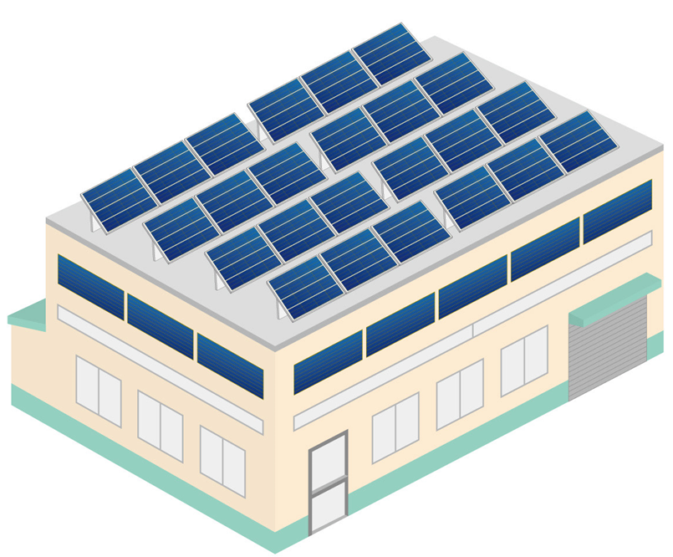


民間都市再生整備事業計画（脱炭素事業計画認定制度）
民間都市再生整備事業計画（脱炭素事業計画認定制度）
都市再生整備計画の区域内において、当該計画に記載された事業と一体的に施行しようとする都市開発事業であって、一定の要件を満たした都市の脱炭素化に資する事業（脱炭素都市再生整備事業）に係る計画に対して、国土交通大臣が認定
認定基準
【都市再生特別措置法 第64条第１項第１号～第４号関係】
○ 民間都市再生整備事業計画の大臣認定基準を満たしていること
【都市再生特別措置法 第64条第１項第５号関係】
○ 緑地・緑化施設及び緑地等管理効率化設備の整備・管理関係
・ 事業区域面積の10%以上の緑地及び緑化施設（緑地等）を有すること
・ 事業施行の前後で緑地等面積が減少していないこと
・ 緑地等管理効率化設備を適切に整備・管理すること
○ 再生可能エネルギー発電設備等の整備・管理関係
・ 基準一次エネルギー消費量比50%以上の省エネを達成すること（ZEB Ready等の民間認証にて判定）
・ 基準一次エネルギー消費量比５％以上の再生可能エネルギー発電設備等による創エネを達成すること
・ 事業全体でZEB水準を達成すること（証書による電力も含む）
・ 主として当該認定事業にエネルギーを供給するための設備であること
○ 事業施行に伴う温室効果ガス排出量削減措置関係
・ 事業施行に伴う温室効果ガス排出量削減のための措置が適切に講じられていること
事業区域
再生可能エネルギーの
供給
再生可能エネルギー発電設備
等の整備（オフサイト）
金融支援
○従来の支援対象である公共施設等整備費に加え、下記設備の整備費に対して民都機構が支援可能^{※１}
設備の種類 | 具体的な対象設備例
緑地等管理効率化設備 | ・自動かん水システム ・自動給肥システム
再生可能エネルギー源等からエネルギーを創出するための設備 | ・再生可能エネルギー発電設備（太陽光、風力、水力、地熱、バイオマス）^{※2} ・非化石エネルギー源を電気に変換する設備（水素、アンモニア等） ・再生可能エネルギー源又は非化石エネルギー源を熱として利用する設備
エネルギーの効率的利用を図るための設備 | ・エネルギーマネジメントシステム ・コージェネレーションシステム ・蓄熱槽
※１：オフサイトにおいて整備される設備は金融支援の限度額算定の対象外となる。 ※２： FIT/FIP認定を受けていないものに限る。

Slide 20
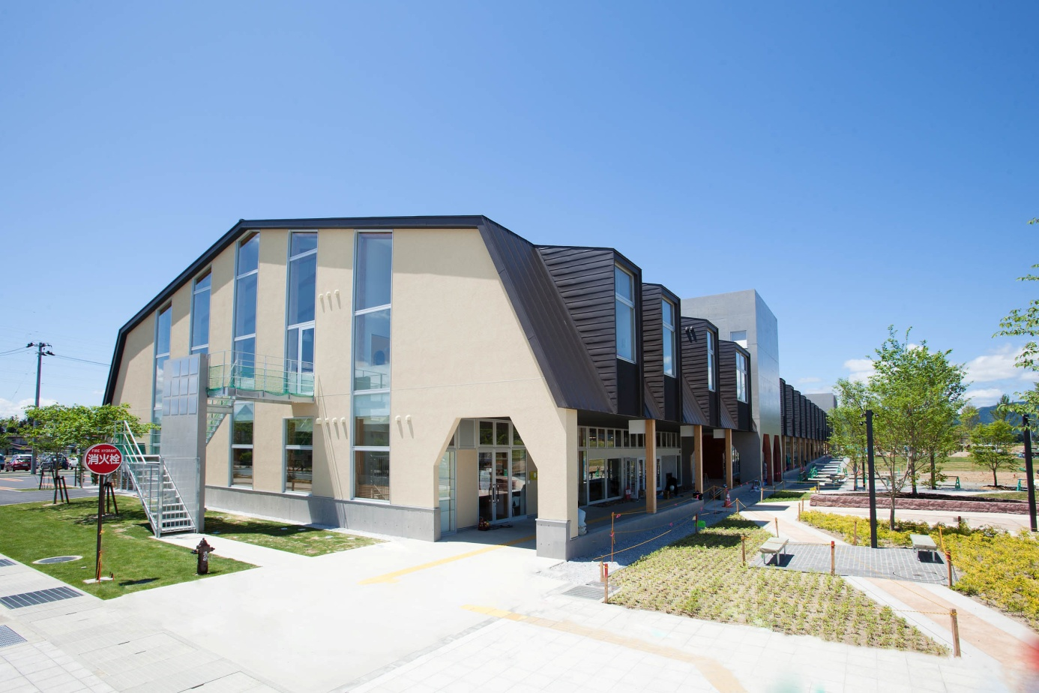
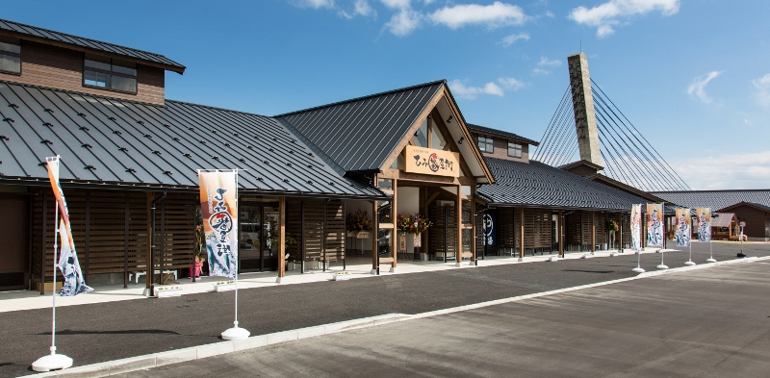
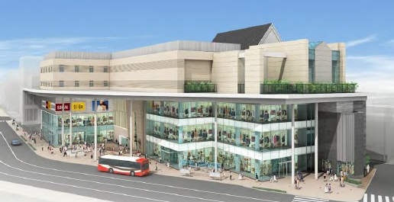
民間都市再生整備事業に対する支援事例
オガールプラザ整備事業
（岩手県紫波町）
氷見市ひみ番屋街・総湯整備事業
（富山県氷見市）
片町A地区第一種市街地再開発事業
（石川県金沢市）
○支援先
オガールプラザ株式会社
○支援先
氷見まちづくり株式会社
○支援先
株式会社プロパティマネジメント片町
○事業内容
(1)規模 地上２階建
(2)用途 図書館、物販・飲食施設、
子育て支援センター
(3)工期 2011年９月～2012年６月
○事業内容
(1)規模 平屋建(一部２階建)
(2)用途 物販・飲食施設、温浴施設
(3)工期 2014年３月～2014年９月
○事業内容
(1)規模 地上２階建
(2)用途 物販・飲食施設、ブライダル施設
(3)工期 2014年９月～2016年５月
○事業概要
紫波町が公民連携手法を取り入れて進めているオガールプロジェクトの中核施設として、公益施設と民間施設が合築された複合施設「オガールプラザ」を整備。
○事業概要
氷見市の市有地を活用し、物販・飲食施設である「ひみ番屋街」と温浴施設である氷見温泉郷「総湯」の複合施設を整備。
○事業概要
金沢市の中心市街地の再生及び都市機能の集積等を図るため、市街地再開発事業により、商業施設やイベントを開催できる広場等を有する「片町きらら」を整備。
19

Slide 21
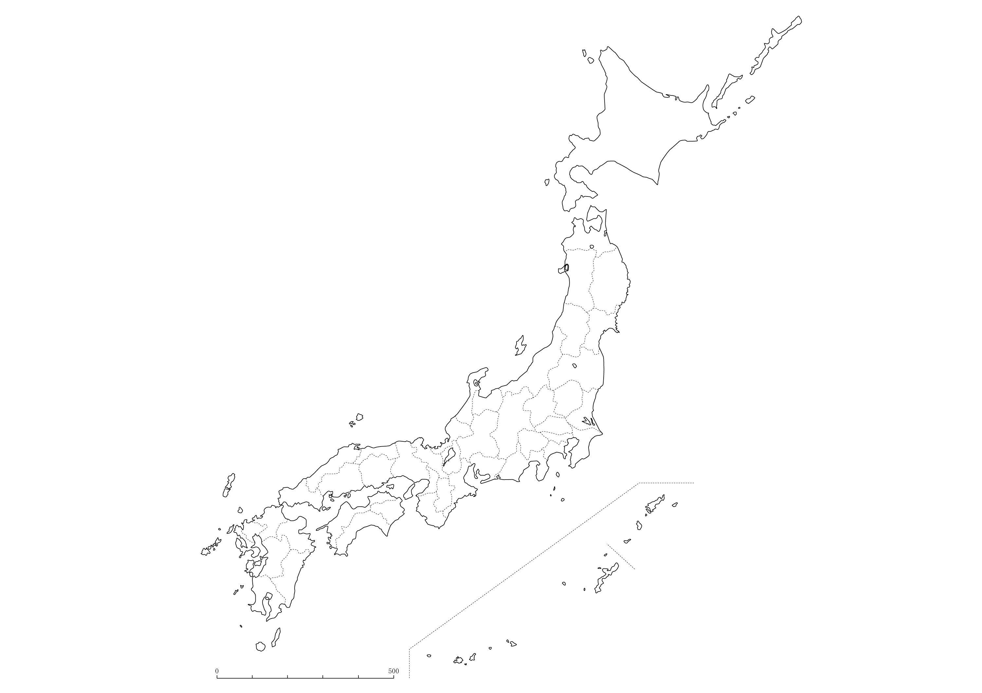
認定民間都市再生整備事業計画の一覧
【石川県】
○片山津ホテルながやま再生事業計画
○武蔵ヶ辻第四地区第一種市街地再開発事業
○山代温泉山下家再生事業計画
○片町Ａ地区第一種市街地再開発事業
○小松駅南ブロック複合施設建設事業
【富山県】
○総曲輪通り南地区第一種市街地再開発事業
○（仮称）魚津駅南インテリジェントビル整備計画
○氷見市ひみ番屋街・総湯整備事業
認定民間都市再生整備事業計画（54計画）
令和７年４月１日現在
※ 枠内 は令和７年4月1日以降竣工予定の１計画
【北海道】
○新函館北斗駅前地区第一街区新函館北斗駅前ビル計画
○北海道ボールパーク（仮称）建設計画
【奈良県】
○旧奈良監獄の保存及び活用に係る公共施設等運営事業
【長野県】
○飯田市橋南第二地区第一種市街地再開発事業
○りんご並木商業施設（りんご並木横丁）等整備事業
【青森県】
○青森食文化再活性化事業‐「百代」リニューアル計画‐
【大阪府】
○ホテルWBFグランデ関西エアポート計画
○大正リバービレッジプロジェクト
【岩手県】
○オガールプラザ整備事業
○（仮称）大船渡温泉新築工事
○オガールセンター整備事業
【兵庫県】
○仮称「神戸低侵襲がん医療センター」建設事業
【宮城県】
○ （仮称）仙台共同ビル計画
○仙台市五橋三丁目マンション計画
○仙台水族館（仮称）プロジェクト
○（仮称）仙台市青葉区一番町オフィス開発計画
【岡山県】
○新津山国際ホテル建設事業
【広島県】
○恋しき保存再生計画
○若草町地区第一種市街地再開発事業
○東桜町地区第一種市街地再開発事業
○（仮称）瀬戸田ホテル建設計画
【福島県】
○いわき駅前地区第一種市街地再開発事業
【栃木県】
○宇都宮馬場通り中央地区第一種市街地再開発事業
【愛媛県】
○二番町三丁目南地区優良建築物等整備事業
【群馬県】
○（仮称）伊勢崎東部ショッピングモール計画
【福岡県】
○（仮称）タンガテーブルプロジェクト
○舞鶴オフィスプロジェクト
【茨城県】
○ホテルグリーンコア坂東建設計画
【佐賀県】
○オン・ザ・ルーフビルディングリノベーション計画
【埼玉県】
○鴻巣駅東口A地区第一種市街地再開発事業
【長崎県】
○栄・常盤地区第一種市街地再開発事業
【香川県】
○（仮称）四国水族館計画
【東京都】
○篠崎駅西口公益複合施設プロジェクト
○ (仮称)業平橋押上地区開発計画(新タワー計画)
○勝どき一丁目地区プロジェクト
○ （仮称）中野プロジェクト
○（仮称）鹿島南六郷物流センター開発計画
【熊本県】
○熊本城桜の馬場飲食物販施設設置事業
【愛知県】
○豊田市駅前通り南地区第一種市街地再開発事業
○名古屋伏見プロジェクト
【宮崎県】
○宮崎駅西口拠点施設整備事業
【鹿児島県】
○商業施設（仮称）天文館シネマ建設事業
○旧鹿屋市立菅原小学校活用ユクサおおすみ海の学校設立計画
【沖縄県】
○牧志・安里地区第一種市街地再開発事業
【静岡県】
○磐田駅前地区第一種市街地再開発事業
○掛川駅前東街区第一種市街地再開発事業
20

Slide 22
都市再生整備計画を活用した官民連携まちづくりのプラットフォーム
市町村が策定する都市再生整備計画に記載することにより、以下の制度を活用したまちづくりが可能。
都市再生整備計画
公共空間をオープンに活用する規制緩和制度
交付金を用いて整備したい
公共公益施設について記載
道路
占用許可の特例
H23～
道路管理者が指定した区域で、道路上に広告板・オープンカフェ等を設置する際に「道路外に余地が無いこと」が要件から除外。
官民連携まちづくりについて記載可能
河川敷地
の占用許可
H16～
河川管理者が指定した河川敷地内にオープンカフェ等を設置することが可能（河川敷地占用許可準則）。
※交付対象事業の記載がなくても、都市再生整備計画の策定は可能
都市公園
占用許可の特例
H28～
整備計画公表後２年以内に占用の許可の申請があった場合には、賑わいの創出に寄与する施設を設置することが可能。
公共空間内に整備・管理したい施設（広告板・オープンカフェ等）について記載
公共空間・民地を有効活用して、にぎわい創出を促す協定制度
まちの利便性を高める施設の整備等を円滑に進めるための制度
都市利便増進施設（広場・駐輪場・並木・ベンチ等）の整備・管理について記載
都市利便増進
協定
H23～
土地所有者等の間（都市再生推進法人も参加可能）で、施設の設置・管理の方法や費用分担を定める協定。
歩行者経路の整備・管理について記載
歩行者経路を整備、継続的に管理するための制度
都市再生整備
歩行者経路協定
H21～
土地所有者等の間で、歩行者経路の整備・管理の方法を定める協定。※所有者が変わっても、協定の効力は引き継がれる（承継効）
居住者等利用施設（緑地、広場、集会所等）について記載
低未利用土地を有効かつ適切に整備、管理するための制度
低未利用土地
利用促進協定
H28～
土地所有者等にかわり低未利用の土地を有効かつ適切に利用するために必要な施設の整備・管理の方法を定める協定。
滞在快適性等向上区域にて記載可能
「居心地が良く歩きたくなる」まちなかを創出するための支援制度
滞在快適性等向上施設等（広場、並木、店舗等）の整備・管理等について記載
R2～
一体型
滞在快適性等向上事業
市町村の取組と一体的に実施される交流・滞在空間を創出する事業。
※税制特例が講じられる
看板・広告塔の設置について記載
交流滞在施設（カフェ･休憩所等）の設置･管理について記載
看板等設置に係る
都市公園の占用許可の特例
整備計画公表後２年以内に占用の許可の申請があった場合には、看板及び広告塔を設置することが可能。※一体型滞在快適性等向上事業（都市公園の整備と一体的な事業に限る）の実施主体が対象
滞在快適性等向上公園施設（カフェ・売店等）の設置・管理等について記載
公園施設の設置管理
許可の特例
整備計画公表後２年以内に設置管理の許可の申請があった場合には、交流滞在施設を設置することが可能。
路外駐車場の配置・規模の基準について記載
公園施設設置管理
協定制度
都市再生推進法人や一体型快適性等向上事業の実施主体は、公園管理者との協定に基づきカフェ、売店等の設置・管理を行う場合、都市公園法の特例（設置管理許可期間の延長、建蔽率の上限緩和等）を付与。
駐車場出入口の設置を制限すべき道路について記載
特定路外駐車場の届出制度
条例で定める一定規模以上の路外駐車場の届出の義務化が可能。
路外駐車場出入口の設置制限
条例で定める一定規模以上の駐車場の出入口の設置位置を制限することが可能。
集約駐車施設の位置・規模について記載
附置義務駐車施設の集約化
・出入口設置制限
附置義務条例により、集約駐車施設等への駐車施設の設置を義務づけること及び出入口の設置制限について規定することが可能。
普通財産の安価な貸付等について記載
普通財産の活用
市町村が所有する普通財産について、都市再生整備計画に定めた内容（普通財産の安価な貸付等）に沿った使用が可能。

Slide 23
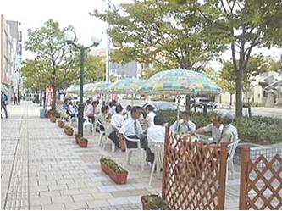
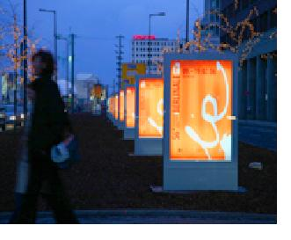
道路占用許可の特例 都市再生特別措置法第62条
H23-
都市における道路空間利用のニーズの高まりや厳しい財政事情の中での民間資金の活用の拡大の要請を踏まえ、道路空間のオープン化を推進するため、都市再生整備計画の区域内において道路管理者が指定した区域に設けられるオープンカフェ、広告板等の占用許可基準を緩和する特例制度。
▶官民連携による良好な道路空間の創出
・都市の道路空間の有効利用により､まちのにぎわい･交流の場を創出(新たなビジネスチャンスの創出)。
・民間活力の活用により、財政支出を伴わないインフラの管理を展開。
都市再生整備計画の区域内
制度活用イメージ
都市再生整備計画への記載
特例道路占用区域の指定
・道路管理者が、市町村からの意見聴取等を行い指定
・都市の再生に貢献し、歩行者等の利便の増進に資する
オープンカフェ、広告板等を対象
オープンカフェ
占用許可基準の特例
・余地要件（※）の適用を除外
・占用許可を受けた者は、
周辺の道路の清掃、植栽の管理等を実施
※占用許可基準の１つ。道路の敷地外に余地がないためにやむをえない占用であること
広告板

Slide 24
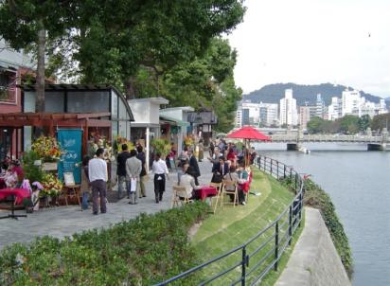
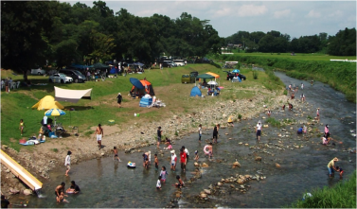
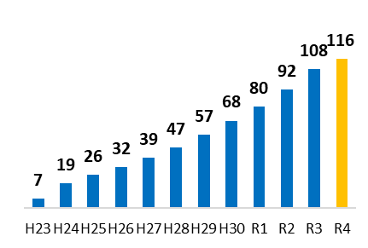
H16-
河川敷地占用許可準則の特例について
※〔正式名称〕 都市及び地域の再生等のために利用する施設に係る占用の特例
〔通称〕 河川空間のオープン化の特例
河川敷地占用許可準則の概要
○ 河川敷地の占用主体は原則として公共性・公益性を有する者であるが、河川敷地をにぎわいのある水辺空間として積極的に活用したいという要望の高まりを受け、平成２３年度に準則を改正し、一定の要件を満たす場合、営業活動を行う事業者等による河川敷地の利用を可能としたもの。
○ 平成２８年には、民間事業者等が安定的な営業活動を行えるよう、準則を改正し、民間事業者等による占用許可期間を「３年以内」から「１０年以内」へと延長した。（平成２８年６月２日施行）
河川空間のオープン化の特例
活用実績数（累計）
特例が適用される一定の要件
特例を活用する区域、占用施設、占用主体について地域の合意が図られていること。
「地域の合意」を図るにあたっては、協議会によること、地元市町村の同意があること以外にも、河川管理者と協議の上「都市再生整備計画」に河川敷地の利用について定めることでも「地域の合意」とすることが可能（H23.3.8河川局長通知）
通常の占用許可でも満たすべき各種基準に該当すること。
（治水上及び利水上の支障がないこと等）
都市・地域の再生及び河川敷地の適正な利用に資すること。
(R5.3.31現在）
都市・地域再生等利用区域において占用許可が可能な施設（準則第22第3項）
一 広場、
二 イベント施設、
三 遊歩道、
四 船着場、
五 （略）、
六 前各号に掲げる施設と一体をなす飲食店、売店、オープンカフェ、広告板、広告柱、照明・音響施設、キャンプ場、バーベキュー場、切符売場、案内所、船舶修理場等、
七～十 （略）、
十一 その他都市及び地域の再生等のために利用する施設
河川空間利用のイメージ
河川空間のオープン化の事例
切符売場
（船着き場箇所のみ）
突き出し看板
オープンカフェ（広島市・京橋川）
バーベキュー広場（埼玉県・都幾川）
オープンカフェ
日よけ
イベント用器材
（照明等）
広告板
観光船
河川区域
民間建物
民間事業者等が河川敷地にオープンカフェやバーベキュー場等を設置することが可能に。
23

Slide 25
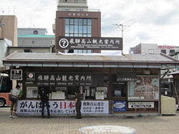
H28-
都市公園の占用許可の特例 都市再生特別措置法第62条の２
都市再生整備計画の区域内において、都市公園でのサイクルポートや観光案内所等の占用を可能とすることにより、都市の利便性を向上させるとともに、民間まちづくり団体の活動の活発化を促し、地域のにぎわい創出に寄与していくための規制緩和制度。
▶官民連携による良好な公園空間の創出
・居住者、来訪者等が訪れる施設相互のアクセス性が向上し、都市の魅力や居住環境が向上。
・観光サービスの充実により当該地域への来訪者が増加、回遊性が向上し、地域の経済活動が活発化。
都市再生整備計画の区域内
制度活用イメージ
公園管理者と協議し、同意を得る
都市再生整備計画への記載
・都市公園に設ける「居住者、来訪者又は滞在者の利便の増進に
寄与する施設」（サイクルポート・観光案内所等）の整備に
関する事項を記載
サイクルポート
占用許可の特例
・都市再生整備計画が公表された後２年以内に上記施設の
占用許可の申請があった場合には、技術的基準に適合する
限り占用を許可
観光案内所
24

Slide 26
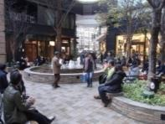
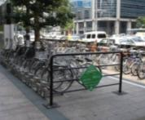
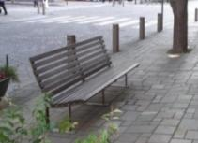
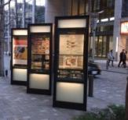
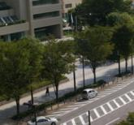
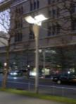
都市利便増進協定 都市再生特別措置法第74条-第80条
H23-
都市再生整備計画の区域において、まちのにぎわいや憩いの場を創出する広場等について、居住環境の向上にも資するよう、地域住民が自主的な管理のための協定を締結。オープンカフェやフリーマーケット等のイベントを開催。
まちづくり団体も参加し、ノウハウを提供。国・自治体が必要なサポートを実施。
▶地域の実情・ニーズに応じたルールによるまちづくりが実現。
・地域住民等のまちづくり参画の促進、それを通じた満足度の向上。
・公共公益施設の管理を民が行うことで、公共側の財政負担の軽減も期待。
対象エリア
都市利便増進協定
①協定締結者
・地域住民（土地所有者等）
・都市再生推進法人
・一体型滞在快適性等向上事業の実施主体
緑地
広場
駐輪場
②協定により定める事項（例）
・まちづくり会社が広場を管理・運営。その際、イベントの開催等、賑わいを創出する取組も併せて推進。
・まちづくり会社が広告板を設置し、その管理を行うとともに、広告収入をまちづくり活動に充当。
・ベンチ、緑地などの清掃・補修等を地域住民が自ら実施。 等
広場
駐輪場
緑地
ベンチ
広告板
並木
街灯
市町村長による認定
国や地方公共団体による援助（情報提供、助言等）
まちの賑わいや憩いの場を提供する施設
※R4改正により都市利便増進協定の対象施設として以下のものを追加。
・民間事業者間の交流又は連携の拠点となる集会施設（コワーキングスペース等）
・都市の居住者その他の者に有用な情報を把握し、伝達し、又は処理するために必要な撮影機器、通信機器、電子計算機（人流カメラ、センサー等）
25

Slide 27







都市再生特別措置法
第45条の2-第45条の12、第73条
都市再生(整備)歩行者経路協定
H21-
・複数の所有者がいる土地に、歩行者経路を整備・管理しようとする場合、法定の協定を結ぶことで、費用分担や
清掃・防犯活動の役割分担を明確にし、また、実行性を担保することができる。
・協定を結んでおけば、経営状況の悪化等により土地所有者が変わってしまった場合でも、新たな所有者に歩行者
経路を確保する義務が承継される。
エレベーター等の設置・管理
歩行者デッキ等の整備
案内板の設置・管理
清掃・防犯活動
広告物の設置・管理
ベンチ・植栽の設置・管理
26

Slide 28


低未利用土地利用促進協定 都市再生特別措置法 第80条の2-第80条の8
H28-
・人口減少等を背景として、まちなかで増加している低未利用の土地、建築物の利用促進を図るため、
当該土地、建築物等の有効かつ適切な利用に資する施設の整備及び管理に関する協定制度。
・地域のまちづくりを担う市町村や都市再生推進法人等がノウハウを活かして、低未利用の土地、
建築物等の利用の促進を図ることにより、都市再生の効果を最大化。
協定の内容（市町村長が認可）
土 地
・
建 築 物
の
所 有 者
市 町 村
・協定の目的となる低未利用の土地、建築物
・施設の整備・管理の方法に関する事項
・協定の有効期間
・協定に違反した場合の措置
協定の締結
または
都 市 再 生
推進法人等
協定の効果
・樹木保存法に基づく樹木保存義務の実施主体として、
都市再生推進法人を追加
→低未利用土地に存する保存樹木の適正な管理ができる
・緑化保全・緑化推進法人、景観整備機構の業務の特例
→緑地管理などのノウハウを有する法人が低未利用土地の
管理を実施することが可能になる
土地の提供
整備・管理
所有者に代わり活用
（緑地、広場、カフェ 等）
関連予算
官民連携まちなか再生推進事業
・低未利用土地利用促進協定に基づき実施する施設整備への補助
※広場整備、デッキの整備、樹木の整備等
・補助率：1/2以内
低未利用な土地
広場として活用
※イメージ
27

Slide 29






滞在快適性等向上区域 都市再生特別措置法第４６条第２項第５号、第３項第２号
R2-
○ 都市再生整備計画において、都市再生整備計画区域内に「居心地が良く歩きたくなる」まちなかの形成を目指す区域として設定。
○ 「滞在快適性等向上区域」内の取組に対し、法律・予算・税制等のパッケージで支援。
○ 区域の設定は、地域の実情に応じて設定可能（※歩ける範囲のエリア（概ね1km程度以内の区域を想定））
※都市再生整備計画は市町村が策定。都市再生推進法人等は都市再生整備計画の提案が可能。
滞在快適性等向上区域において取り組む事業のイメージ
駐車場の出入口規制の導入等
⇒安全・快適で
歩きやすいまちなか形成
一体型滞在快適性等向上事業
官による車道の一部広場化等と一体的に行う、
民による沿道店舗のガラス張り化、オープンテラス化等
⇒官民一体で居心地が良く歩きたくなる
空間を整備
協定に基づく民間による
カフェ・売店等の設置特例等
⇒まちづくりの担い手による公園整備による魅力的な交流・滞在空間創出
１階
（店舗やオフィス等）
１階
（店舗やオフィス等）
民間
空地
広場
都市再生推進法人が道路・公園の
占用等の手続を一括して対応
⇒公共空間におけるにぎわいイベント
などまちづくり活動の活発化
都市再生推進法人による交流・滞在空間の充実化に対する金融支援
⇒広場にベンチ設置や植栽を行うなど交流・滞在空間を充実化
街路
街路
公園
普通財産の活用
⇒市の所有する空き地や建物などをまちづくり活動に有効活用
都市公園に看板等を設置
⇒地域イベント等の情報発信環境の整備と収益向上による一体型滞在快適性等向上事業の実施促進
28

Slide 30



一体型滞在快適性等向上事業の概要
R2-
第46条第３項第２号、第４項第２号、
第46条の２～第46条の８
○ 一体型滞在快適性等向上事業とは、「居心地が良く歩きたくなる」まちなかの形成を目指す区域（滞在快適性等
向上区域）内の民間事業者等（土地所有者等）が、市町村の取組と併せて交流・滞在空間を創出する事業。
事業の概要
市町村は、以下の事項を都市再生整備計画に位置付け。
○ 実施主体：滞在快適性等向上区域内の土地、建物の所有者・借地権等を有する者
○ 実施場所：市町村実施事業※（市町村による公共施設の整備又は管理に関する事業）に隣接又は近接する区域
※地域のまちづくり団体や独立行政法人都市再生機構等との適切な役割分担の下、官民協働して高質な管理を行う場合でも対象となる
○ 事業内容：市町村実施事業と一体的に実施される滞在快適性等向上施設等（広場、並木、店舗等）の整備又は管理に
関する事業（オープンスペースの提供など）及び当該事業と一体となってその効果を高める事業（オープンスペースを
活用したイベントの実施など）
★ 併せて、都市再生推進法人のみが対象であった都市再生整備計画の提案制度について、一体型滞在快適性等向上事業の実施主体又は一体型滞在快適性等向上事業を実施しようとする者も提案可能に。これにより、民間事業者等が主導してオープンスペースを提供しようとするときに提案制度を活用するなど、都市再生整備計画に一体型滞在快適性等向上事業が位置付けられていない場合も含め、民間発意の計画づくりが行いやすくなる。
事業のイメージ
具体事例
静岡県静岡市「ARTIE」の取り組み
＜市町村実施事業（例）＞
・ 車道の一部広場化（歩行空間の充実）
・ 道路のカラー舗装等によるまち歩きルートの整備
・ 都市公園における芝生広場の整備
・ 河川・水辺空間における広場の整備
・ 市有地の広場化 など
〇 静岡市の駿府ふれあい地区では、市町村による市道の舗装の打ち換えと併せて、民間事業者が、市道に隣接するボウリング場の建て替えとともに、全天候型の誰でも利用できる交流広場を整備。
〇 多くの家族連れが訪れるようになり、地域活性化に寄与。
官
民
全天候型広場の整備
広場中央には子供が遊べる遊具を設置
＜一体型滞在快適性等向上事業（例）＞
・ 民地の広場化
・ 建物低層部のガラス張り化
・ 店舗軒先を休憩スペースとして開放 など

Slide 31
一体型滞在快適性等向上事業に対する特例措置
R2-
都市再生特別措置法
第４６条第３項第２号等
ウォーカブル推進税制（固定資産税・都市計画税：R8.８.31まで）
○ 対象者：一体型滞在快適性等向上事業の実施主体
○ 対象事業：【土地（固定資産税・都市計画税）・償却資産（固定資産税）】民地のオープンスペース化（広場化等）
【家屋（固定資産税・都市計画税）】建物低層部のオープン化（ガラス張り化等）
都市公園における官民協定に基づくカフェ等の設置・管理
都市再生整備計画の提案
○ 対象者：一体型滞在快適性等向上事業の実施主体又は都市再生
推進法人で、対象となる都市公園におけるまちづくり活動の
実績のある者
○ 内 容：公園管理者との協定に基づきカフェ、売店等の設置（併せて
園路等の整備を行うことが必要）を行う場合、建蔽率の上
限緩和等が可能に
○ 対象者：一体型滞在快適性等向上事業の実施主体又は一体型滞
在快適性等向上事業を実施しようとする者（都市再生推進
法人は現行においても提案が可能）
○ 内 容：市町村に対し、都市再生整備計画の作成等の提案を行うこ
とが可能に
都市公園における看板等の設置
景観計画の提案
○ 対象者：一体型滞在快適性等向上事業の実施主体
○ 内 容：イベントなど地域の催しに関する情報を提供する看板又は広
告塔について、都市公園に設置することが可能に
○ 対象者：一体型滞在快適性等向上事業の実施主体又は都市再生
推進法人
○ 内 容：景観行政団体に対し、景観計画の策定等の提案を行うこと
が可能に
普通財産の活用
都市利便増進協定の締結
○ 対象者：一体型滞在快適性等向上事業の実施主体又は都市再生
推進法人
○ 内 容：市町村が所有する普通財産について、市町村が都市再生
整備計画に定めた内容（普通財産の安価な貸付等）に
沿った使用が可能に
○ 対象者：一体型滞在快適性等向上事業の実施主体（都市再生推
進法人は現行においても締結が可能）
○ 内 容：一体型滞在快適性等向上事業の実施のために必要がある
ときは、協定の対象区域等が都市再生整備計画に定められ
ていなくても、都市利便増進協定の締結が可能に
30

Slide 32









ウォーカブル推進税制の概要及び適用事例
○ 「居心地が良く歩きたくなる」まちなかの形成を目指す区域（滞在快適性等向上区域）において、民間事業者等（土地所有者等）が、市町村による道路、公園等の公共施設の整備等と併せて民地のオープンスペース化や建物
低層部のオープン化を行った場合に、固定資産税・都市計画税の軽減措置を講じる。
★特例措置の内容（～令和８年3月31日）
★適用事例
①民地のオープンスペース化に係る課税の特例
▼川崎市の事例 「こすぎコアパーク」 令和３年10月竣工
〇都市公園と駅施設の分断を解消して、一体的に空間を再整備し、日常の憩い空間を創出
○ オープンスペース化した土地（広場、通路等）及びその上に
設置された償却資産（ベンチ、芝生等）の課税標準を
５年間、１/３~２/３の
範囲内において市町村の
条例で定める割合に軽減
（参酌基準１/２）
税制特例適用イメージ
◆再整備前
◆再整備前
②建物低層部のオープン化に係る課税の特例
▼静岡市の事例 「ARTIE（アルティエ）」 令和４年2月竣工
〇ボウリング場の建替えに合わせ、全天候型の誰でも使える交流広場を整備し、賑わいを創出
○ 低層部の階をオープン化※した家屋（カフェ、休憩所等）に
ついて、不特定多数の者が無償で交流・滞在できるスペースの
課税標準を５年間、１/３~２/３の
範囲内において市町村の条例で
定める割合に軽減（参酌基準１/２）
※改修の場合に限る
◆再整備前
税制特例適用イメージ

Slide 33
ウォーカブル推進税制のフロー・制度概要
市町村が、都市再生整備計画の区域内に「居心地が良く歩きたくなる」まちなかの形成を目指す区域（滞在快適性等向上区域）を設定
滞在快適性等向上区域内の民間事業者等（土地所有者等）が市町村の取組と併せて交流・滞在空間を創出する事業（一体型滞在快適性等向上事業）について、市町村が、当該民間事業者等の同意を得て、都市再生整備計画に位置付け※
※事前に課税・財政担当部署との事前調整が必要です。
一体型滞在快適性等向上事業により整備した土地・償却資産又は家屋に対して、以下の税制特例①又は②を適用
①【土地（固定資産税・都市計画税）・償却資産（固定資産税）】
オープンスペース化した土地（広場、通路等）及びその上に設置された償却資産（ベンチ、芝生等）の
課税標準を５年間、1/3～2/3の範囲内において市町村の条例で定める割合とする（参酌基準：1/2）。
＜対象施設＞
ア）土地 ：道路、通路、公園、緑地、広場その他これらに類するもの
イ）償却資産：ア及びアの上に設置される駐輪場、噴水、水流、池、アーケード、柵、ベンチ又はその上屋、街灯、花壇、樹木、並木、電源設備、給排
水設備及び冷暖房設備その他これらに類するもの
②【家屋（固定資産税・都市計画税） 】
低層部の階*1をオープン化（壁の過半について、ガラス等の透明な素材とすること、開閉可能な構造とすること
又は位置を後退させること）した家屋（カフェ、休憩所等）について、不特定多数の者が無償で交流・滞在で
きるスペースの部分*2の課税標準を５年間、1/3～2/3の範囲内において市町村の条例で定める割合とする（参酌基準：1/2）。
＊1 建物の一階部分が対象（原則）。ただし、一階以外の階が広場、通路等に接している場合（サンクンガーデンに面する建物の地階部分や歩行者
デッキに面する建物の二階部分など）は、当該階が対象（例外）。
＊2 オープン化した低層部の階にあるものに限る
＜対象施設＞
家屋：食事施設、購買施設、休憩施設、案内施設その他これに類するもの

Slide 34


都市公園における看板等の設置/交流滞在施設の設置・管理
R2-
都市公園の占用許可の特例
【第46条第14項第１号、第17項第１号、第62条の２第１項】
○ 「居心地が良く歩きたくなる」まちなかの形成を目指す区域（滞在快適性等向上区域）内の都市公園において
民間事業者等^{*1}が行う地域の催しに関する情報を提供する看板又は広告塔^{*2}の設置について、市町村が都市再生整備計画に位置付けた場合、公園管理者は、当該計画に基づき行われた占用許可の申請に対しては、許可を行うものとする。^{*3,4,5}（特例を受ける際は、都市公園の環境の維持・向上を図るための清掃等を行うことが必要）
＊1 市町村とともにまちづくり活動に取り組んでいる民間事業者等が対象。具体的には、一体型滞在快適性等向上事業のうち
市町村による都市公園の整備等と一体的に行われる事業の実施主体に限定。
＊2 具体的には、文化・芸術・スポーツ等各種イベントの告知を行うための看板や、各種イベントの告知・協賛企業のPRを行う
ための広告塔。
＊3 都市公園の占用物件に看板等を追加するとともに、占用許可の見通しが立つようにすることで、地域住民の利便性の向上を
図りつつ、民間事業者等がより円滑に看板等の設置を行えるようにするもの。
＊4 公園管理者に許可を義務付ける期間は、都市再生整備計画の公表から２年。
＊5 特例制度の運用に当たっては、看板等の設置により得られる収益を一体型滞在快適性等向上事業に要する費用に充てるこ
とを想定。
公園内に設置する看板、広告塔のイメージ
公園施設の設置管理許可の特例
【第46条第14項第２号イ、第17項第２号、第62条の２第２項】
○ 滞在快適性等向上区域内の都市公園において民間事業者等が行うカフェ、休憩所等の交流滞在施設の設
置・管理について、市町村が都市再生整備計画に位置付けた場合、公園管理者は、当該計画に基づき行わ
れた設置管理許可の申請に対しては、許可を行うものとする。 ^{*1,2}
＊1 設置管理許可の見通しが立つようにすることで、民間事業者等がより円滑に交流滞在施設の設置を行えるようにするもの。
＊2 公園管理者に許可を義務付ける期間は、都市再生整備計画の公表から２年。
交流滞在施設のイメージ
33

Slide 35



R2-
都市公園における官民協定に基づくカフェ等の設置・管理
都市再生特別措置法第46条第14項第２号ロ、第15項、第16項、第17項第３号・４号、第18項～第21項、第62条の３～第62条の７
○ 都市公園も含めた一体的なエリアにおいて「居心地が良く歩きたくなる」まちなかを形成するため、官（市町村まちづくり部局・公園管理者）と民の連携により、民間のノウハウを活用した都市公園における交流・滞在空間の創出を促進する「公園施設設置管理協定制度」を創設。
制度の概要
○ 「居心地が良く歩きたくなる」まちなかの形成を目指す区域（滞在快適性等向上区域）内の都市公園において民間事業者等*が行う
カフェ、売店等（滞在快適性等向上公園施設）の設置・管理やそれにより得られる収益を活用した園路、広場等（特定公園施設）
の整備を、市町村が都市再生整備計画に位置付け
＊ 市町村とともにまちづくり活動に取り組んでいる民間事業者等が対象。具体的には、一体型滞在快適性等向上事業の実施主体又は都市再生推進法人
であって、当該都市公園におけるまちづくり活動の実績のある者に限定
○ 当該都市再生整備計画に基づき公園管理者と民間事業者等が協定（公園施設設置管理協定）を締結した場合、滞在快適性等
向上公園施設の設置等について、以下の都市公園法の特例を付与
都市公園法の特例
←滞在快適性等向上
公園施設（イメージ）
①設置管理許可期間の延長（１０年→２０年）
協定の有効期間は最大20年
その期間中に許可申請があった場合は設置管理の許可を与えなければならない*
＊設置管理許可の期間の上限は10年のままだが、認定期間（上限20年間）内は更新を保証
②建蔽率の上限緩和（２％→１２％）
通常、飲食店、売店等の便益施設の建蔽率は２％
滞在快適性等向上公園施設については、休養施設、運動施設等と同様に
建蔽率を10％上乗せ
③占用物件の追加（自転車駐車場、看板、広告塔の設置を可能に）
協定に基づく場合に限り、自転車駐車場、看板、広告塔を「公園利便増進
施設等」（占用物件）として設置可能*
＊設置する場合、都市公園の環境の維持・向上を図るための清掃等を行うことが必要
↓制度を活用した公園
整備（イメージ）
都市公園
収益を活用して整備
民間が収益施設と公共部分を一体的に整備
園路、広場等の公共部分
（特定公園施設）
カフェ、売店等の収益施設
（滞在快適性等向上公園施設）
公的資金
収益を充当
民間資金

Slide 36






駐車場出入口の設置制限等
R2-
【第46条第14項3号、第22項、第62条の9～第62条の12】
○都市再生特別措置法等の一部を改正する法律（令和2年法律第43号）により創設 【第46の2、第46条の14等】
○滞在快適性等向上区域において、①路外駐車場配置等基準、②駐車場出入口制限道路、③集約駐車施設の位置・規模を定めることにより、①路外駐車場の配置の適正化、②にぎわいの中心となる道路への出入口設置制限、③附置義務駐車施設の集約化等を図ることが可能となる。
○改正に関して、令和2年9月に「標準駐車場条例の改正に関する技術的助言」を発出。
まちなかの路外駐車場の面的な配置適正化
○「居心地が良く歩きたくなる」まちなかの形成を目指す区域（滞在快適性等向上区域）において、届出が必要となる路外駐車場の規模及び配置の基準を定め誘導する等、まちなかの路外駐車場の配置を適正化。
○ フリンジ駐車場の設置による区域内への自動車流入の抑制、自動車と歩行者の動線の分離等により、安全・快適で歩きやすいまちなかを形成。
まちなかのメインストリート等における
路外駐車場の出入口規制
附置義務駐車施設の集約化
○ 「居心地が良く歩きたくなる」まちなかの形成を目指す区域（滞在快適性等向上区域）において、メインストリートなどの交流・滞在空間として重要な道路を「駐車場出入口制限道路」に指定し、路外駐車場からの自動車の出入りを抑制。
○ 歩行者の安全性・快適性が向上。沿道のオープンスペースでの交流・滞在や様々なイベント等の実施がしやすい公共空間を形成。
○ 「居心地が良く歩きたくなる」まちなかの形成を目指す区域（滞在快適性等向上区域）において、附置義務駐車施設を集約化することにより、安全・快適で歩きやすいまちなかを形成。
駐車場法（現行）
駐車場法の特例
条例に基づき当該建築物の敷地内に駐車施設を設置
３パターンの条例が制定可能に。
①集約駐車施設内に設置させる
②建築物の敷地内に設置させる
③①か②のどちらかに設置させる
附置義務駐車施設
集約駐車施設
35
※技術的助言等については国土交通省HP（ http://www.mlit.go.jp/toshi/toshi_gairo_tk_000040.html ）をご覧下さい。

Slide 37

R2-
普通財産の活用
都市再生特別措置法第46条第14項第４号、第62条の13
○ 市町村が所有する普通財産をまちづくり活動のために有効に活用できるよう、民間事業者等に対する普通財産
の安価な貸付等を「居心地が良く歩きたくなる」まちなかの形成を目指す区域（滞在快適性等向上区域）にお
ける支援メニューとして位置付け。
普通財産の活用の流れ
先進事例
市町村は、都市再生整備計画に、民間事業者等＊に対する普通財産の使用に関する事項（普通財産の安価な貸付等）を記載。
例）市の所有する空き地をまちづくり会社に安価に
貸し付け、まちおこしイベントの実施を支援
例）市の所有する建物の一室をまちづくり会社に無
償で貸し付け、まちづくり会社の運営を支援
＊ 市町村とともにまちづくり活動に取り組んでいる民
間事業者等が対象。具体的には、一体型滞在
快適性等向上事業の実施主体又は都市再生
推進法人に限定。
普通財産の安価な貸付等により普通財産を活用する者は、普通財産を活用した賑わい活動を行いつつ、周辺の清掃等の地域貢献を行う。
岐阜県多治見市
市内の企業による組合（イベント実施等を目的とする組合）が、JR多治見駅北口の市有地（普通財産）を市から時価より安価に借り受け、東濃地域の陶器・タイル文化と先進アートを楽しめる体験型レストラン「Tree by Naked tajimi」を整備・運営している。
＜Tree by Naked tajimi＞
北海道富良野市
ふらのまちづくり株式会社が、未利用地となっていた2000坪ほどの市有地（普通財産）を市から時価より安価に借り受け、広場やファーマーズマーケット、カフェ等からなる「フラノマルシェ」を整備・運営している。
＜フラノマルシェ＞
36

Slide 38
民間まちづくりの担い手 ～都市再生推進法人～
都市再生推進法人は、まちづくりに関する豊富なノウハウ等を有し、運営体制等が整っている優良なまちづくり団体に対して、都市再生特別措置法に基づき市町村長が指定する法人をいう。
市 町 村
国・民都機構等
R２年度法改正による
主な追加事項
都市再生整備計画
及び 景観計画 の提案
普通財産の活用
補助金・金融支援
市町村都市再生協議会
法人指定
都市再生推進法人
協議会を組織
・参画可能
民間まちづくり団体
株式会社、社団・財団法人、NPO法人 等
道路・公園の占用許可申請等
の経由・サポート等
都市利便増進協定等
各種協定の締結
公園施設設置管理
協定の締結
イベント主催者・出店者等
地域の土地所有者（民間又は行政）
公園管理者
★ 法に基づく指定を受けることにより、団体の信用度・認知度の向上及び公平性の担保
★ 指定された団体は、まちづくり活動のコーディネーターや推進主体としての役割を期待
37

Slide 39
都市再生推進法人の指定状況 （全137団体・令和6年10月末時点）
1. 札幌大通まちづくり㈱
91. ㈱はこだて西部まちづく Re-Design
110. ふらのまちづくり㈱
127.㈱テシカガタウンラボ
21. むつまちづくり㈱
82. ㈱まちづくり八戸
84. NPO法人 かみのやまランドバンク
49. (公財)前橋市まちづくり公社
70. (一社)前橋デザインコミッション
130. UNIT KIRYU㈱
41. ㈱キャッセン大船渡
22. (一社)荒井タウンマネジメント
71. ㈱街づくりまんぼう
93．女川みらい創造(株)
61. 新潟古町まちづくり㈱
3. ㈱飯田まちづくりカンパニー
4. NPO法人 南信州おひさま進歩
5. NPO法人 飯田応援ネットイデア
68. ㈱まちづくり佐久
64. ㈱テダソチマ
111.(一社)ブルーバード
137.㈱ Discover
26.柳ヶ瀬を楽しいまちにする㈱
50. 多治見まちづくり㈱
108. ㈱OUR FAVORITE CAPITAL
117. 大垣タウンマネジメント
118. ㈱岐阜まち家守
121.一般社団法人多治見市観光協会
115.NPO法人 宇都宮まちづくり推進機構
116.(一社)釜川から育む会
※番号は指定順
※赤字は新規指定（令和5年11月から令和6年10月の間に指定）
※グレー文字は解散又は指定を取り消しされた団体
6. ㈱まちづくり川越
24. (一社)美園タウンマネジメント
27. (一社)ｱｰﾊﾞﾝﾃﾞｻﾞｲﾝｾﾝﾀｰ大宮
44. 川口都市開発㈱
72. アコス㈱
73. NPO法人今様草加宿
76. ㈱まちづくり寄居
120.つなぐば家守舎株式会社
15. (一社)グランフロント大阪TMO
53. アドバンス寝屋川マネジメント㈱
86. (一社)梅田1丁目エリアマネジメント
133.一般社団法人水間門前町コ・デザイン区
135. (一社)うめきたMMO
11. 草津まちづくり㈱
17. えきまち長浜㈱
38. ㈱まちづくり大津
56. ㈱みらいもりやま21
2. ㈱まちづくりとやま
55. ㈱富山市民プラザ
51. ㈱PAGE
52. 神戸ハーバーランド
77. NPO法人 わくわく西灘
80. (一社)リバブルシティイニシアティブ
88. ㈱神戸ウォーターフロント開発機構
106.三田地域振興㈱
97. ㈱こまつ賑わいセンター
10. 牛久都市開発㈱
47. ㈱まちみとラボ
112.つくばまちなかデザイン株式会社
7. まちづくり福井㈱
102.まちづくり武生㈱
12. (一社)柏の葉ｱｰﾊﾞﾝﾃﾞｻﾞｲﾝｾﾝﾀｰ
13. (一財)柏市まちづくり公社
14. (一財)柏市みどりの基金
54. (一社)UDCKタウンマネジメント
78. おかやま未来まちづくり㈱
87. 倉敷まちづくり ㈱
95. (一社)ぷらっと西川
119. ㈱まつくる
83. ㈱築切家守舎
100.NPO法人ＳＹＬ
105.福Lab ㈱
107.(一社)KURE-PERS
8. (一社)大丸有まちづくり協議会
9. 秋葉原タウンマネジメント㈱
18. (一社)新宿副都心ｴﾘｱ環境改善委員会
19. (一社)有楽町駅周辺まちづくり協議会
20. (一社)日比谷エリアマネジメント
23. ㈱ジェイ・スピリット
28. (一社)新虎通りエリアマネジメント
42. (一社)渋谷駅前エリアマネジメント
48. (一社)竹芝エリアマネジメント
62. ㈱町田まちづくり公社
63. NPO法人大丸有エリアマネジメント協会
65. (一社)まちづくり府中
66. (一社)二子玉川エリアマネジメンツ
75. (一社)日本橋室町エリアマネジメント
81. (一財)武蔵野市開発公社
92 .(一社)日本橋浜町エリアマネジメント
99. (一社)小岩駅周辺地区エリアマネジメント
114.(一社)高輪ゲートウェイエリアマネジメント
123.(一社)東銀座エリアマネジメント
131.㈱まちづくり府中
134.(一社)八重洲二丁目北地区ｴﾘｱﾏﾈｼﾞﾒﾝﾄ
69. ㈱にぎわい宇部
122. (一社)からまち
125.(一社) 横浜西口エリアマネジメント
109.(一社)八幡東田エリアマネジメント
43. (一社)草薙カルテッド
67. 御伝鷹まちづくり㈱
90. (一社)伊豆長岡温泉エリアマネジメント
101. ㈱大分まちなか倶楽部
124.桑名エリアマネジメント㈱
46. ㈱こうし未来研究所
74. ㈱HYAKUSHO
25. 桜井まちづくり㈱
113.(一社)天文館みらいマネジメント
16. ㈱まちづくり東海
39. 栄ミナミまちづくり㈱
40. (一社)TCCM
45. 高蔵寺まちづくり㈱
57. NPO法人岡崎まち育てセンター・りた
58. ㈱まちづくり岡崎
59. ㈱三河家守舎
85. 錦二丁目エリアマネジメント
94. (公財)名古屋まちづくり公社
98. NPO法人志民連いちのみや
103. ㈱城下町PRIDE
104.NPO法人やらまいか人まちサポート
126.㈱Q-NEXT
136.㈱豊橋まちなか活性化センター
35. ㈱ワカヤマヤモリ舎
36. ㈱宿坊クリエイティブ
37. ユタカ交通㈱
60. (一社)市駅グリーングリーン
プロジェクト
79. (一社)ミチル空間プロジェクト
89. ビーフレンズ㈱
96. (一社)和歌山まちづくり財団
128. ㈱IKOTAS
129. (一社)クリスタルWave
132. ㈱紀泉ふるさと創研
29. NPO法人 砂山バンマツリ
30. NPO法人 愛福会
31. ㈱紀州まちづくり舎
32. ㈱sasquatch
33. (一社)みんとしょ
34. ㈱真田堀家守舎
38

Slide 40

コンパクト・プラス・ネットワーク（立地適正化計画）
○生活サービス機能や居住の誘導と公共交通ネットワークの形成を連携して取り組むコンパクト・プラス・ネットワークの推進。
都市を取り巻く状況
○ 人口減少・高齢者の増加
○ 拡散した市街地
○ 都市の生活を支える機能の低下
・ 医療・福祉・商業等の生活サービスの維持が困難
・ 公共交通ネットワークの縮小・サービス水準の低下
○ 地域経済の衰退
・ 地域の産業停滞、企業撤退
・ 低未利用地や空き店舗の増加
○ 厳しい財政状況
・ 社会保障費の増加
・ インフラの老朽化対応
＋
コンパクトシティ
ネットワーク
立地適正化計画
地域公共交通計画
○都市機能誘導区域
・生活サービスを誘導するエリアと当該エリアに誘導する施設（福祉・医療等）を設定
・ まちづくりとの連携
・ 地方公共団体が中心となった地域公共交通ネットワークの形成の促進
居住誘導区域
○地域公共交通利便増進実施計画
・路線等の見直し
・等間隔運行、定額制乗り放題運賃等のサービスを促進 等
○居住誘導区域
・居住を誘導し人口密度を維持するエリアを設定
計画策定や都市機能の集約につながる施設整備に対し、
コンパクトシティ形成支援事業、
都市構造再編集中支援事業等で支援
都市機能誘導区域
○地域旅客運送サービス継続実施計画
・路線バス等の維持が困難な場合に、地方公共団体が関係者と協議の上、公募により代替する輸送サービスを導入
関係省庁で構成されたコンパクトシティ形成支援チーム （2015.3設置）等により、省庁横断的に市町村の取組を支援
39

